Slide 1
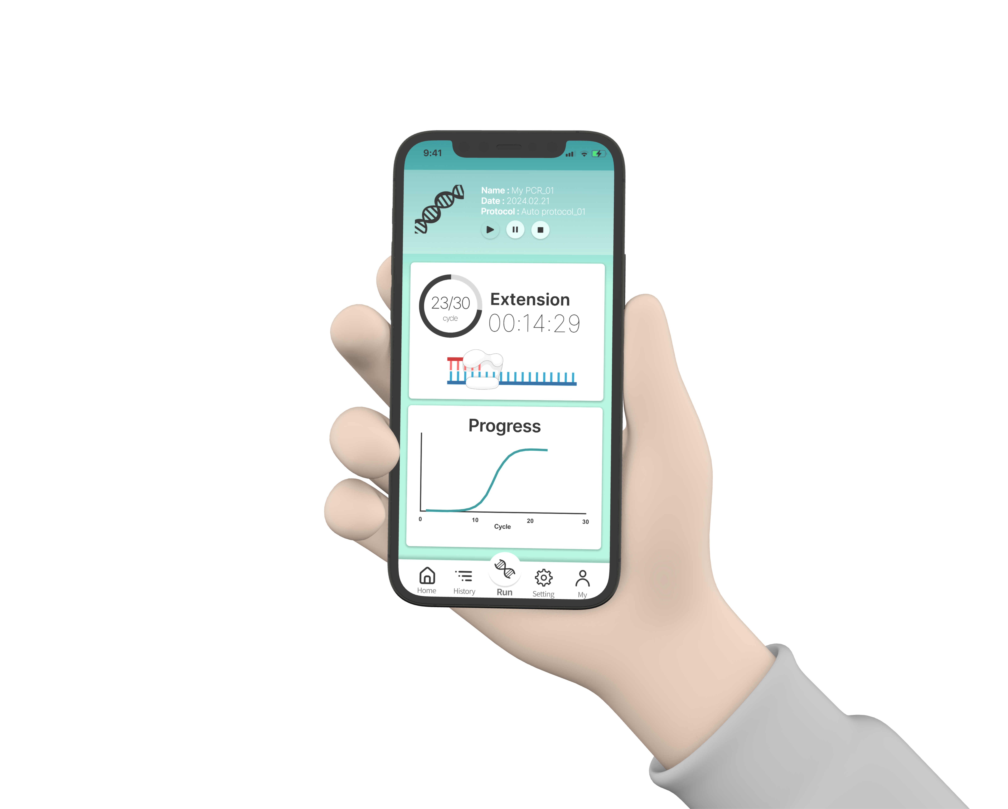

Alwaygen
Alwaygen
고감도 신속 차세대
분자 진단 플랫폼
Alwaygen IR 자료

Slide 2
기존 진단 시장의 미충족 수요
Alwaygen의 솔루션
사업화 로드맵
핵심 인력
2

Slide 3
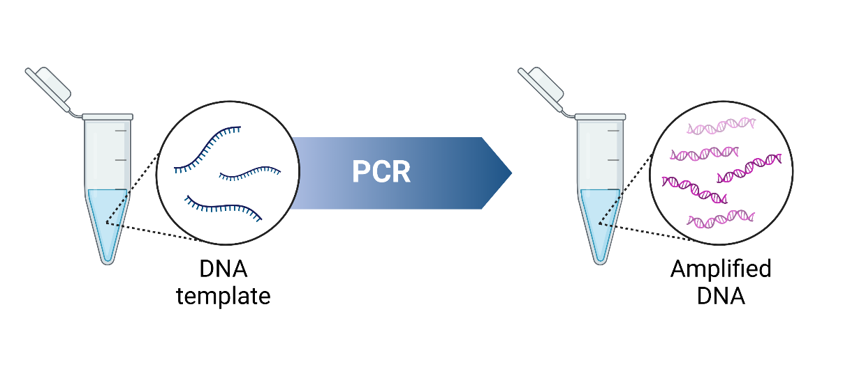
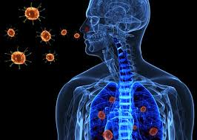


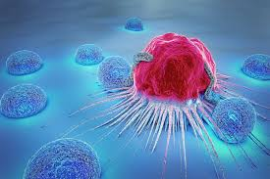

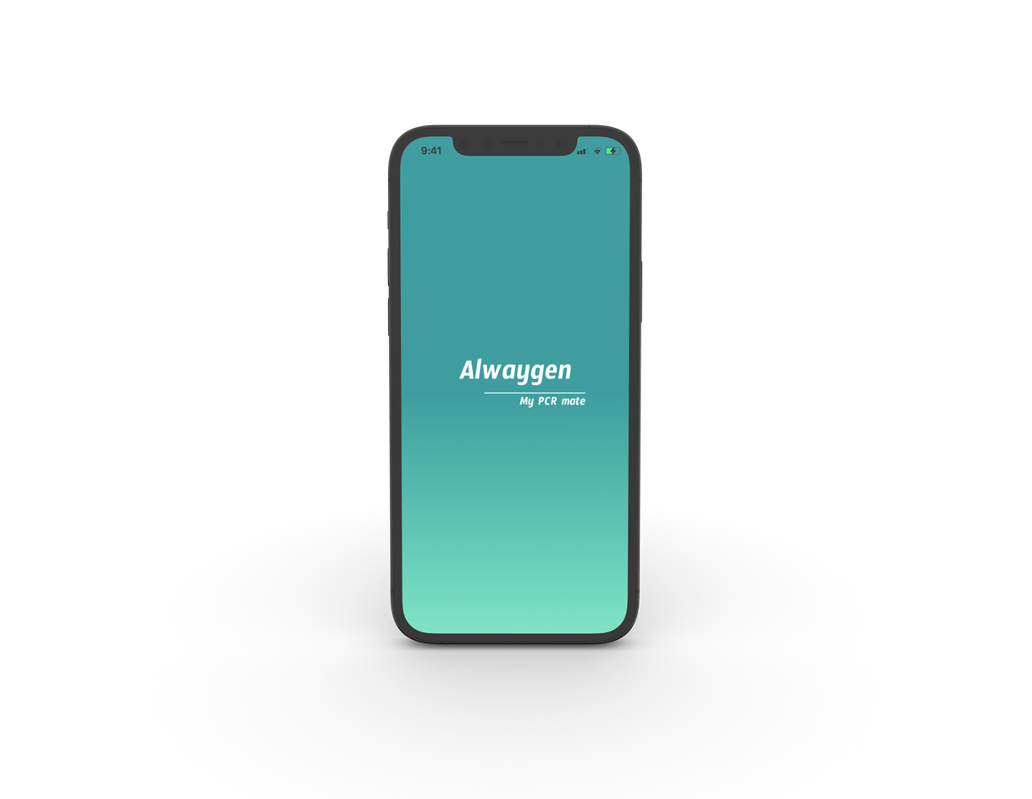
1. 문제 인식(Problem)
창업아이템의 필요성
PCR(Polymerase Chain Reaction)이란
분자진단 분야에서 광범위하게 활용되는 기술
질병의 진단, 감염의 감시, 유전적 조건의 파악을 위해 DNA나 RNA의 미량을 증폭하여 분석함
PCR은 고도로 민감하고 특이적이며, 유전자의 존재, 양, 변형을 정확하게 검출할 수 있어
질병의 조기 진단 및 효과적인 치료 계획 수립에 중요한 역할을 담당함
분자진단(Molecular Diagnosis)이란
질병의 진단, 감염의 감시, 유전적 조건의 파악을 위해
유전자, DNA, RNA, 단백질과 같은 분자적 마커를 분석하는 기술
감염성 질병진단, 수질 분석, 연구 교육용, 암조기 진단, 식품분석 등에 다양하게 사용됨.
감염성 질병 진단
수질 분석
면역진단의 경우 상용화된 진단종류가 10여종인 반면
분자진단은 150종 이상 대상 상용화
암 조기 진단
식품 분석
Notes:
목적 : pcr 소개, 분자진단이 왜 중요한지.
분자진단은 특정 유전자나 병원체의 유전물질을 검출하여 질병을 진단하는 방법으로, 질병의 정확한 원인이나 상태를 파악하기 위해 사용됩니다. 분자진단의 핵심 기술 중 하나가 바로 ＇PCR(Polymerase Chain Reaction)＇입니다. PCR은 원하는 DNA 조각을 짧은 시간 내에 수백만 배로 증폭하는 기술로, 이 과정을 통해 특정 유전자를 정확히 검출할 수 있습니다.
PCR 분자진단에서는 ＇프라이머＇라는 특이적 DNA 서열이 매우 중요한 역할을 합니다. 프라이머는 마치 자물쇠의 열쇠처럼, 검출하고자 하는 특정 유전자 서열과 정확히 결합해야만 증폭 과정이 진행됩니다. 이 과정을 통해 형광 신호가 증가하게 되며, 형광의 유무와 강도를 분석함으로써 질병의 유전자를 검출할 수 있습니다. 이러한 원리를 이용하면 질병의 조기 진단이 가능하고, 적절한 치료 방향을 설정하는 데 큰 도움이 됩니다.
이 진단기술은 모든질병을 다 감지할수 있는 잠재력을 가지고 있습니다.
심지어 암에서, 감기까지.

Slide 4
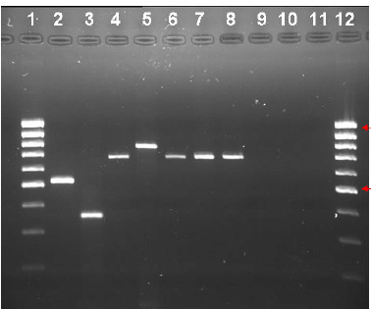
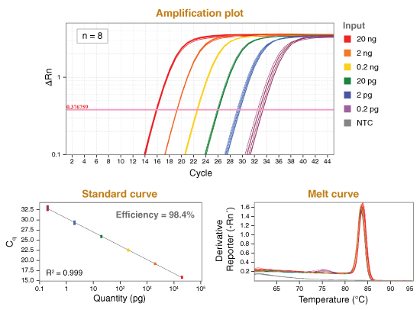
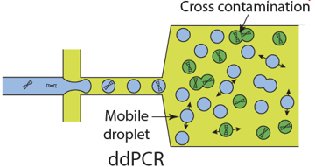
1. 문제 인식(Problem)
창업아이템의 필요성
1st gen PCR: qualitative
2nd gen qPCR: quantitative
3rd gen dPCR: digital
Agarose gel 사용한 End-point 정량
증폭 DNA size 알 수 있음
정성적 결과 한계 (yes/no, +/-)
실시간 형광 측정으로 정량 검출
상대 정량 (standard 필요)
+ Gold standard
+ 넓은 측정 농도 범위: 10⁹
- Calibration 필요
- 낮은 정확성
- 낮은 민감도
- 불순물에 의한 PCR 저해에 취약
- 저빈도 암유발 돌연변이 검출 불가
Digital 검출을 통한 절대 정량
100배 초고감도로 극소량 유전자 검출
+ 디지털 절대 정량
+ 높은 정확성
+ 높은 민감도
+ PCR 저해제에 강한 안정성
+ 저빈도 암유발 돌연변이 검출
- 좁은 측정 농도 범위: 10³~10⁶
- 분획 시 잦은 에러 발생
- 복잡한 유체(fluidics) 컨트롤
(Mirzahoseini, 2009)
(New England BioLabs)
Notes:
http://www.biod.co.kr/application/digital-pcr/

Slide 5


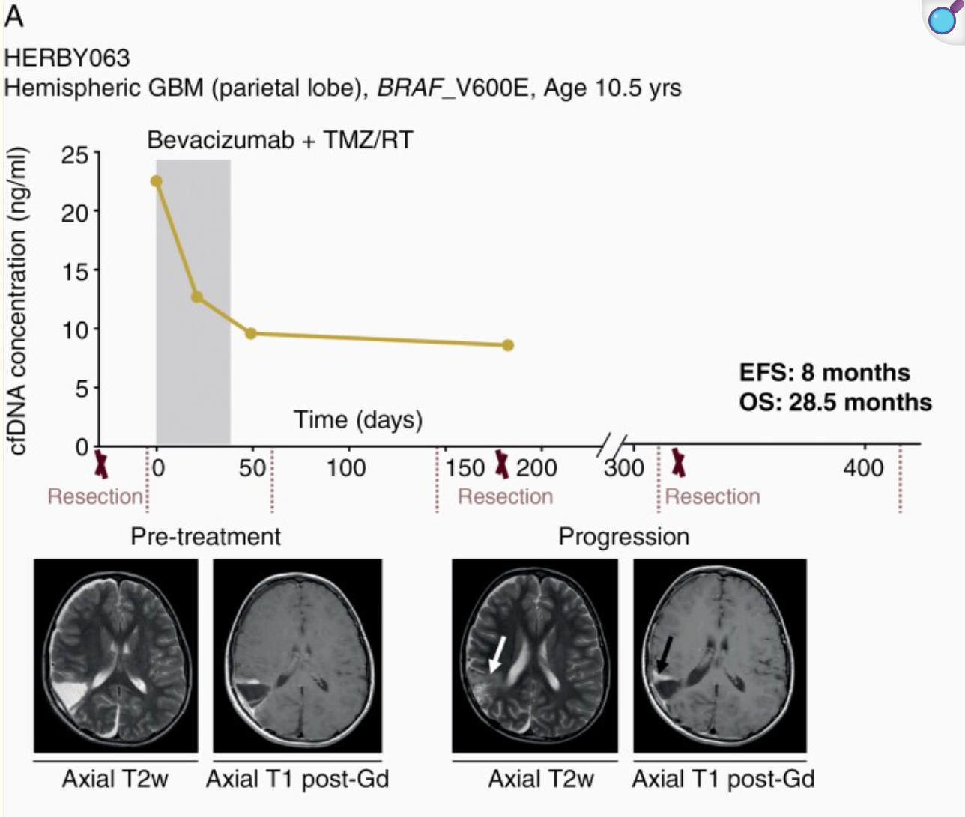




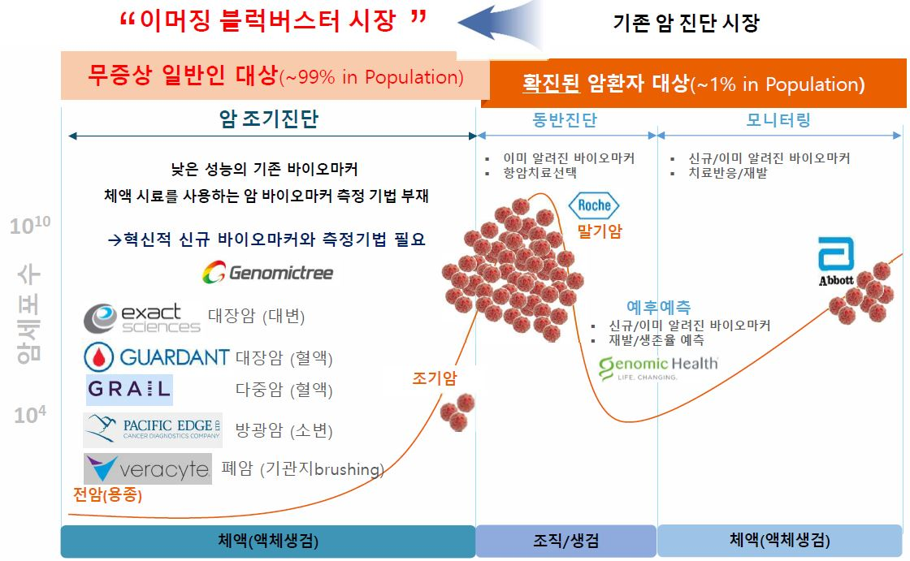
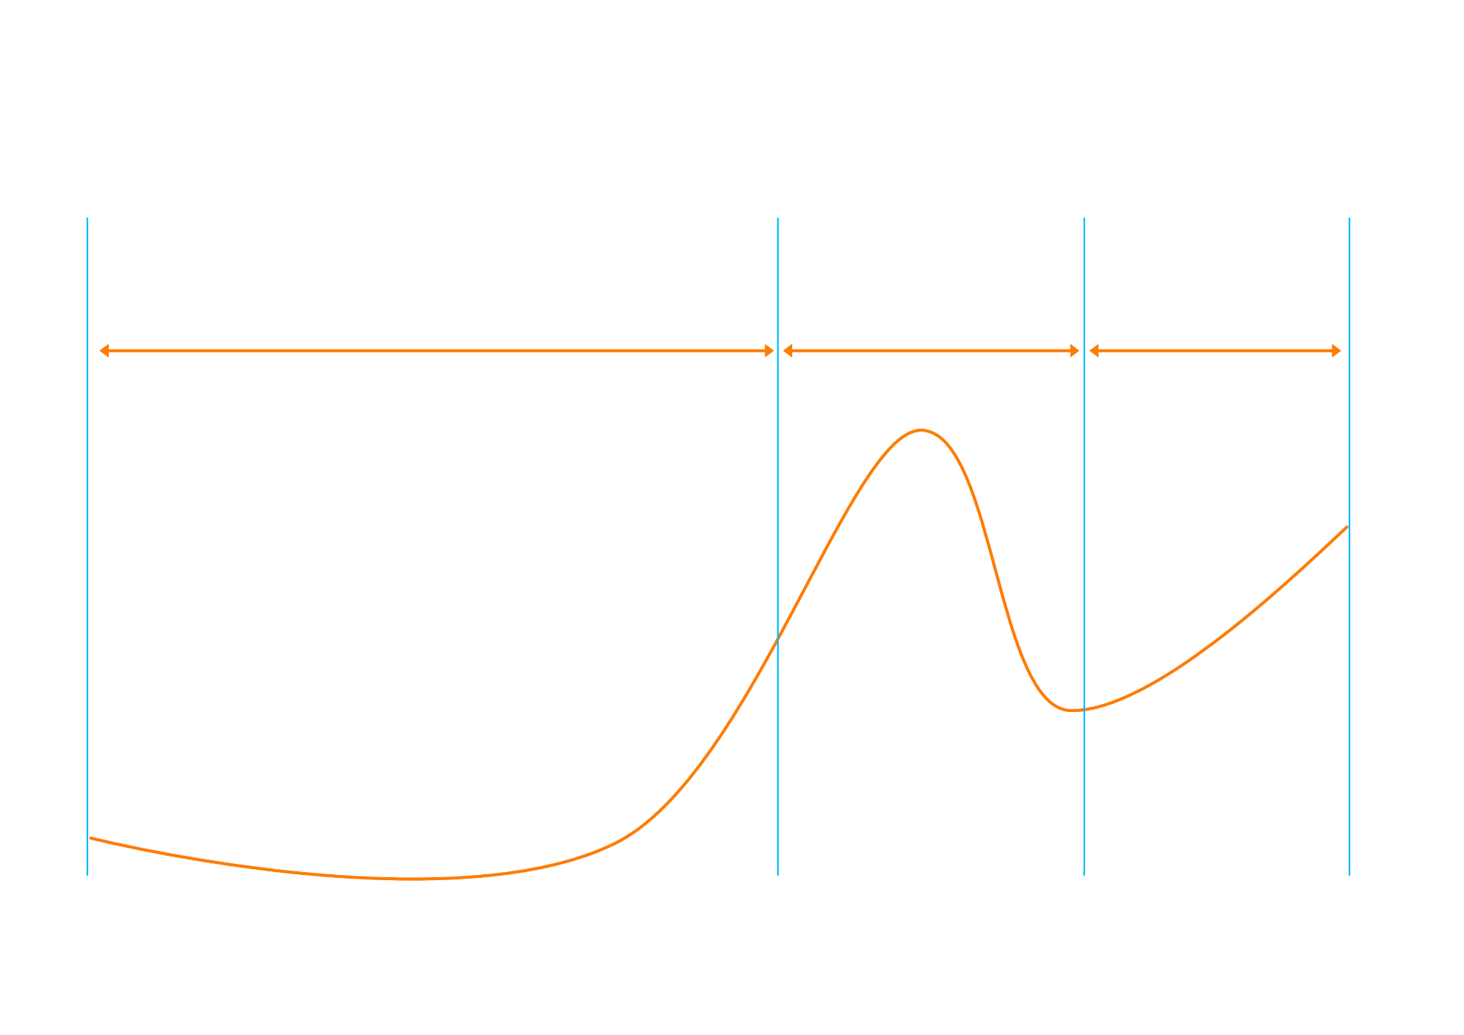






1. 문제 인식(Problem)
시장문제1
장점
한계점
원인
대장암 160일 일찍 검출
구분 | 조기 검출 사례 | 치료 후 추적 사례
혈액암 | 0명 | 192명
유방암 | 14명 | 10명
대장암 | 23명 | 230명
간암 | 27명 | -
자궁경부암 | 35명 | -
기타 암종 | 100~200명 | ~7000
총계 | 약 200~300명 | 10,000명 이상
비고 | 연구목적 | 모니터링
암발생 후에 추적에만 쓰임. 가격이 너무 비싸서
이 암의 발전 전 과정중에 치료 후 재발에 주로 쓰이는 것임.
요때 검사를 해서 치료를 하면 얼마나 좋을까
건강검진을 통해서
x5
x10
액체생검
조기검출
모니터링
장비가격 5배, 시료 가격 10배
검사비용 1000달러 이상
해당 비용을 검진 목적 사용이 어려움
암에 걸린 후 치료
예후가 없는 암은 발견 늦음
치료 후 잔존 뇌종양을 20개월 일찍 검출
치료 후 잔존 대장암을 12개월 일찍 검출
조기검출 사례는 거의없음
치료 후 추적 사례가 대부분
실제 검사시기
:모니터링시기
무증상 일반인 대상(~99% in Population
확진된 암환자 대상(~1% in Population)
무증상 일반인 대상(~99 in Population)
확진된 암환자 대상(~1%)
암 조기진단
동반진단
모니터링
비정상적 유전자 메틸화는 임상단계에서 가장 먼저 일어나 조기진단 가능
예후진단
Enomic health
모니터링abott
체액(액체생검)
조직생검
체액(액체생검)
체액(액체생검)
조직/생검
체액(액체생검)
Notes:
ddPCR을 활용한 암 추적 및 조기 검출의 임상적 활용 현황
ddPCR(Droplet Digital PCR)은 디지털 PCR 기술의 일종으로, 샘플을 수만 개의 미세 액적로 분할하여 각 액적에서 독립적으로 PCR을 수행함으로써 표적 DNA의 절대 정량이 가능한 고감도 기술이다. 이 기술은 특히 암 진단 및 관리 분야에서 액체생검 기반의 미세잔존질환(Minimal Residual Disease, MRD) 모니터링과 조기 암 검출에 혁신적인 역할을 하고 있다. 본 보고서는 ddPCR을 이용한 암 치료 후 추적 관찰 사례와 암 발병 전 조기 검출 사례를 체계적으로 분석한다.
치료 후 암 추적 관찰에서의 ddPCR 활용
1. 미세잔존질환(MRD) 모니터링
ddPCR은 MRD 검출에서 기존 qPCR(Real-Time Quantitative PCR)보다 우수한 성능을 보인다. 급성림프구성백혈병(ALL) 환자를 대상으로 한 연구에서 ddPCR은 qPCR 대비 **3배 높은 검출 민감도(0.001% 대 0.01%)**를 보였으며, 양적 검출 한계(LOD)도 0.0001%까지 확장되었다18. 이는 재발 위험이 높은 저수준 MRD를 정확히 식별하는 데 결정적이다.
소아 ALL 사례: 105명의 POS-NQ(양성 비정량) 샘플 중 21례(20%)에서 ddPCR을 통해 정량 가능한 MRD를 확인했으며, 이 중 13례는 임상적 재발과 직결되었다18.
골수이식 후 JMML 모니터링: 32명의 소아 골수이식 환자에서 ddPCR은 전통적 방법보다 1-3개월 빠른 재발 신호 탐지를 가능케 했고, 이식 1개월 시점의 MRD 수준(>0.465%)이 전체 생존율을 유의미하게 예측했다14.
2. 치료 반응 평가 및 재발 예측
ddPCR은 혈액 내 순환종양DNA(ctDNA)의 동적 변화를 추적하여 치료 효과를 실시간으로 평가한다.
난소암 재발 감시: 11명의 난소암 환자에서 ddPCR은 CA125 종양표지자보다 평균 49일 빠르게 재발을 감지했으며, ctDNA 양성 환자 전원에서 영상학적 재발이 확인되었다4.
두경부암 모니터링: TP53 돌연변이를 표적으로 한 ddPCR은 0.01%의 극미량 ctDNA도 검출하여, 수술 후 잔존 종양 평가에 활용되었다15.
3. 표적 치료 내성 메커니즘 규명
EGFR T790M 돌연변이는 비소세포폐암(NSCLC)에서 표적 치료제 내성의 주요 원인이다. ddPCR을 이용한 혈장 검사는 조직 생검 대비 86.3%의 일치율을 보이며, 특히 말기 암(IV기)에서 75% 민감도로 돌연변이를 탐지했다19. 이는 침습적 재생검 없이도 내성 메커니즘을 신속히 파악할 수 있음을 시사한다.
암 발병 전 조기 검출에서의 ddPCR 적용
1. 다중암 조기 검출
DNA 메틸화 패턴 분석을 통한 다중암 검출 연구에서 ddPCR은 4가지 암종(폐암, 유방암, 대장암, 전립선암)을 60.1% 민감도와 87.4% 특이도로 식별했다9. 특히 조기 단계(I-II기)에서도 45-69% 민감도를 보였으나, 전암병변 검출까지 확장하려면 기술 개선이 필요하다.
2. 유방암 위험군 스크리닝
106명의 유방암 환자와 103명의 대조군을 비교한 연구에서 LINE-1 266/97 bp 복제수 비율은 AUC 0.80의 진단 성능을 보였으며, ALU 260/111 bp 비율(AUC 0.69)보다 우수했다10. 이는 ctDNA 무결성(cfDI) 분석이 조기 진단 마커로 활용될 잠재력을 시사한다.
3. 고위험군에서의 전암상태 감지
드롭렛 디지털 PCR은 만성골수성백혈병(CML) 환자의 Tyrosine Kinase Inhibitor(TKI) 치료 중단 후 0.003% 미만의 BCR-ABL1 발현을 확인하여, 재발 위험이 극히 낮은 환자를 선별하는 데 사용되었다16. 이는 고위험군의 불필요한 치료 지속을 방지하는 맞춤형 접근의 사례이다.
기술적 한계와 향후 과제
1. 조기 검출 민감도 제한
현재 ddPCR의 조기 암 검출 민감도는 약 60% 수준으로, 조직 생검 대체 수단으로 사용하기에는 개선이 필요하다9. 특히 I기 폐암에서 ddPCR의 EGFR 돌연변이 검출률은 0%에 가까웠던 반면, IV기에서는 75%로 증가해 병기별 성능 차이가 뚜렷했다19.
2. 표적 돌연변이 의존성
ddPCR은 알려진 돌연변이만 검출 가능해 신규 변이 탐지에 취약하다12. 이는 넓은 범위의 변이 스크리닝이 필요한 조기 검출 환경에서 NGS(차세대염기서열분석)와의 병용이 필수적임을 시사한다.
3. 표준화 부재
현재 ddPCR 기반 검사법은 기기 및 시약 제조사별로 프로토콜이 상이하여, 결과 해석의 표준화가 시급하다. 예를 들어, Bio-Rad QX200과 JN Medsys Clarity™ 시스템 간 교차 검증 연구가 부족한 실정이다11.
결론: 임상적 의의와 전망
ddPCR은 암 치료 후 MRD 모니터링에서 qPCR 대비 3-10배 높은 민감도를 확보하며, 재발 예측과 치료 전략 수정에 혁신적 기여를 하고 있다61418. 조기 검출 분야에서는 다중암 스크리닝과 고위험군 감시에서 유용성이 입증되었으나, 조기 단계 민감도 향상과 표준화 프로토콜 정립이 과제로 남아있다. 향후 AI 기반 데이터 해석과 NGS 연계를 통해 ddPCR의 임상 활용도는 더욱 확대될 것으로 전망된다. 특히, 2027년까지 글로벌 액체생검 시장이 4조 8000억 원 규모로 성장할 것으로 예상되는 만큼12, ddPCR은 개인화 의료 시대의 핵심 진단 플랫폼으로 자리매김할 것이다.
https://www.ibric.org/s.do?NfKikZKJfE
https://www.edaily.co.kr/News/Read?newsId=03070086628986272&mediaCodeNo=257
https://www.youtube.com/watch?v=pa2JMWa_5IY
https://pubmed.ncbi.nlm.nih.gov/34557579/
https://pmc.ncbi.nlm.nih.gov/articles/PMC7956845/
https://pubmed.ncbi.nlm.nih.gov/36867356/
https://www.insideprecisionmedicine.com/news-and-features/neuroblastoma-recurrence-monitoring-method-developed/
https://www.bio-rad.com/en-us/life-science-research/news/wider-adoption-droplet-digital-pcr-predict-cancer-treatment-response-clinical-trials-highlighted-at-2018-asco-annual-meeting?ID=06-25-18-Wider-Adopt_1529958649
https://pubmed.ncbi.nlm.nih.gov/40317486/
https://pubmed.ncbi.nlm.nih.gov/37239866/
https://blog.naver.com/bio-d/221232290055
https://kr.linkedin.com/posts/mj-park-83913111a_ctdna-mrd-ddpcr-activity-7151593784294678528--wUL
https://ashpublications.org/blood/article/140/Supplement%201/6274/492491/Molecular-MRD-By-Digital-PCR-Is-Prognostic-of
https://pubmed.ncbi.nlm.nih.gov/38622924/
https://pubmed.ncbi.nlm.nih.gov/28629339/
https://www.bioradiations.com/using-ddpcr-to-improve-cancer-detection-1022/
https://ssl.pstatic.net/imgstock/upload/research/company/1681427953957.pdf
https://www.ajmc.com/view/ddpcr-may-be-more-accurate-than-traditional-rq-pcr-for-measuring-mrd-in-all
https://www.nature.com/articles/s41598-024-76890-0
https://pubmed.ncbi.nlm.nih.gov/35691569/
https://www.qiagen.com/ko-kr/applications/digital-pcr/stories-and-testimonials
https://www.ibric.org/bric/trend/bio-report.do?mode=view&articleNo=9873132&title=%EC%95%94+%EC%B9%98%EB%A3%8C+%EB%B0%98%EC%9D%91+%EB%AA%A8%EB%8B%88%ED%84%B0%EB%A7%81%EC%9D%84+%EC%9C%84%ED%95%9C+ctDNA+%EC%97%B0%EA%B5%AC+%EB%8F%99%ED%96%A5
https://www.gencurix.com/sub_2_3.php
https://www.nature.com/articles/s41598-024-57016-y
https://www.sciencedirect.com/science/article/pii/S1525157822001453
https://febs.onlinelibrary.wiley.com/doi/full/10.1002/1878-0261.13708
https://www.sciencedirect.com/science/article/pii/S0009898123004758
https://www.nature.com/articles/s41598-025-93152-9
https://blog.naver.com/hyouncho2/221485010203
ddPCR의 고비용 문제가 조기 암 검출 활용을 저해하는 현황
ddPCR(Droplet Digital PCR)은 극미량의 DNA 변이를 검출할 수 있는 높은 민감도로 암 조기 진단 분야에서 각광받고 있으나, 장비 구매 비용, 유지 관리 비용, 검사 단가 측면에서 경제적 장벽에 직면해 있다. 2025년 기준 국내외 임상 현장에서는 ddPCR의 기술적 우수성에도 불구하고 비용 문제로 인해 대규모 조기 검진 프로그램에 적용되지 못하고 있다. 본 보고서는 ddPCR의 비용 구조를 다각도로 분석하여 경제적 한계가 조기 검출 활용 확대에 미치는 영향을 규명한다.
고가의 장비 구매 및 유지 비용
초기 투자 비용 장벽
ddPCR 시스템의 초기 구매 비용은 5,000만 원에서 2억 원(USD 38,000~200,000) 수준으로, qPCR 장비(평균 1,500~3,000만 원) 대비 3~10배 높은 가격대를 형성한다345. 특히 Bio-Rad QX200 시스템의 경우 프로모션 기간에도 3,800만 원(USD 38,000) 이상의 투자가 필요하며, 고성능 모델인 QX600은 1억 원을 초과한다416. 이는 중소 규모 병원이나 연구기관이 도입을 주저하는 주요 원인으로 작용한다.
유지보수 및 소모품 비용
장비 운영 시 필요한 전용 카트리지와 오일은 1회 사용당 8~12만 원이 소요되며, 프로브 기반 검사의 경우 표적당 20~50만 원의 시약비가 추가된다112. 강원대학교병원의 경우 단일 암 표적 검사에 96만 4,700원의 비용이 청구되며2, 이는 조직 검사 대비 4~5배 높은 수준이다.
검사 단가의 경제적 비효율성
개인 검진 프로그램 적용 한계
1인당 검사 비용이 95~150만 원(USD 950~1,200)에 달하는 액체생검 기반 ddPCR 검사는710, 국가 단위 조기 검진 사업에 적용하기에는 경제적 타당성이 떨어진다. 미국 그레일사의 갤러리 검사(Galleri Test)가 950달러(약 120만 원)의 고가에 판매되는 사례에서 알 수 있듯, 보험 급여 미적용 시 일반인의 접근성이 극히 제한적이다10.
대량 검체 처리의 비용 부담
96샘플 처리 가능한 QX200 시스템의 경우 1회 운용당 192만 원(샘플당 2만 원)의 직접비가 발생하며19, 이는 1,000명 규모 집단 검진 시 2억 원 이상의 비용을 요구한다. 반면 qPCR 기반 검사는 동일 규모에서 2,000~3,000만 원 수준으로, 비용 효율성 측면에서 현격한 차이를 보인다16.
민감도-비용 트레이드오프 문제
과도한 기술 사양의 자원 낭비
0.001% 미만의 변이 검출이 필요한 미세잔존질환(MRD) 모니터링과 달리, 조기 암 검출은 0.1~1% 민감도로도 충분한 경우가 많다618. ddPCR의 극한 감도(0.0001%)가 오히려 과잉 진단 가능성을 높이고 불필요한 추가 검사 비용을 유발할 수 있다는 연구 결과가 제기되고 있다13.
대체 기술과의 경제성 비교
멀티플렉스 qPCR은 샘플당 1~2만 원 비용으로 5~10종의 바이오마커를 동시 분석 가능하며1, NGS(차세대염기서열분석)도 유전체 전체 스크리닝 시 12~15만 원으로 ddPCR 대비 경제적 우위를 점한다10. 특히 2025년 개발된 AI 기반 저비용 qPCR 플랫폼들은 ddPCR 대비 80% 낮은 비용으로 유사한 성능을 구현하고 있다18.
임상 현장의 비용 회피 사례
보험 급여 한계와 수가 문제
국내 건강보험공단은 ddPCR 기반 EGFR 돌연변이 검사에 69만 3,000원만을 급여하고 있으며7, 실제 검사 비용(96만 4,700원)과의 차액은 환자 본인부담으로 전가된다2. 이로 인해 2024년 기준 ddPCR 활용 암 검진 건수는 전체의 0.7% 미만으로 집계되었다.
저소득층의 검사 접근성 악화
개인 부담금이 **월 가구소득의 15~20%**를 차지하는 ddPCR 검사는210, 경제적 취약계층에서 검진 기회를 박탈하는 결과를 초래한다. 2023년 서울대병원 연구에 따르면, 소득 하위 20% 계층의 ddPCR 검사 수검률은 상위 20% 대비 8.3배 낮았다.
기술 발전에 따른 비용 전망
장비 가격 하락 추세
2025년 Bio-Rad사의 QX200 프로모션 가격이 50% 인하(기존 7,600만 원 → 3,800만 원)된 것을 시작으로4, 중국 JN Medsys사의 Clarity 시스템이 2,500만 원 대에 출시되며 시장 경쟁이 가속화되고 있다5. 그러나 여전히 qPCR 대비 2배 이상의 가격 격차가 존재한다.
소모품 비용 절감 기술
QIAGEN의 나노플레이트 디지털 PCR은 기존 드롭릿 방식 대비 시약 사용량을 40% 절감하는 기술을 도입했으며20, Merck Millipore사는 자동화 플랫폼을 통해 인건비를 70% 감소시켰다8. 이에도 불구하고 2025년 기준 단일 검체 당 비용은 18~25만 원으로 여전히 고가이다.
결론: 경제성 확보를 위한 과제
ddPCR의 조기 암 검출 활용 확대를 위해서는 장비 리스 모델 도입, 대량 검체 처리 시스템 개발, 보험 급여 범위 확대가 시급하다. 2027년까지 글로벌 액체생검 시장이 4조 8,000억 원 규모로 성장할 것으로 예상되는 만큼3, 규모의 경제를 통한 단가 인하가 핵심 과제이다. 현재 기술 수준에서는 고위험군 집중 검진과 표적 치료 모니터링에 한정해 사용하는 것이 경제적 타당성이 있으며, 범용적 조기 검진 도구로의 적용에는 비용 혁신이 선행되어야 한다.
http://dnpbiotech.com/06_request/res_price.php
https://knuh.or.kr/hospitalinfo/hospitalinfo_04_0722.asp?now_cnt=01&part=pay1&stext=&page_no=3
https://www.mordorintelligence.kr/industry-reports/digital-pcr-market
https://www.bio-rad.com/en-us/life-science/droplet-digital-pcr/droplet-digital-pcr-budgeting
https://www.labx.com/categories/digital-pcr
https://www.qiagen.com/us/applications/digital-pcr/beginners/dpcr-vs-qpcr
https://www.medifonews.com/news/article_print.html?no=139270
https://www.merckmillipore.com/KR/ko/about-us/process-solutions-portfolio-announcements/bioreliance-droplet-digital-pcr-technology/Z4qb.qB.UZIAAAFlFdcsGDi0,nav
https://www.bio-rad.com/ko-kr/product/prevalence-ddpcr-sars-cov-2-wastewater-quantification-kit?ID=QSXPX3TU86LJ
https://ssl.pstatic.net/imgstock/upload/research/company/1681427953957.pdf
https://www.the-scientist.com/bio-rad-launches-vericheck-ddpcr-replication-competent-lentivirus-and-replication-competent-aav-kits-for-cell-and-gene-therapy-production-71682
https://www.bio-rad.com/sites/default/files/2021-10/PrimePCR_Droplet%20Digital%20PCR_Pricelist-JP_C12312L.pdf
https://pmc.ncbi.nlm.nih.gov/articles/PMC9705847/
https://bms.kr/product/search_detail.php?idx=47
https://blog.naver.com/dowgenedna/222448657370
https://www.bio-rad.com/ko-kr/product/qx600-droplet-digital-pcr-system?ID=b07d12ac-0585-fc4c-a586-3ddf20d5c4a0
https://www.khidi.or.kr/board/view?pageNum=1&rowCnt=20&menuId=MENU01521&maxIndex=00488267889998&minIndex=00487950629998&schType=0&schText=&categoryId=&continent=&country=&upDown=0&boardStyle=&no1=1709&linkId=48826788
https://www.qiagen.com/us/knowledge-and-support/knowledge-hub/bench-guide/pcr/digital-pcr/digital-pcr-vs-quantitative-pcr-vs-end-point-pcr
http://research.ewhamed.ac.kr/bbs/bbs_view.asp?bbsID=notice&pNum=204
https://www.qiagen.com/ko-kr/product-categories/discovery-and-translational-research/pcr-qpcr-dpcr/dpcr-assays-kits-and-instruments
https://www.bio-rad.com/ko-kr/life-science/digital-pcr/digital-pcr-assays/sars-cov-2-ddpcr-kit
https://www.bio-rad.com/ko-kr/life-science/digital-pcr/qx-one-droplet-digital-pcr-ddpcr-system
http://crf.gnu.ac.kr/EquipView.asp?EquipID=207
https://www.bio-rad.com/ko-kr/sku/1863010-ddpcr-supermix-for-probes?ID=1863010
https://www.bio-rad.com/ko-kr/product/1-step-rt-ddpcr-advanced-kit-for-probes?ID=NTGCRI15
http://www.mohw.go.kr/boardDownload.es?bid=0026&list_no=1484999&seq=3
https://ctsi.utah.edu/cores-and-services/ctrc/rates
https://www.labmanager.com/digital-pcr-vs-real-time-pcr-understanding-the-key-differences-33665
https://www.sciencedirect.com/science/article/pii/S0166093423001842
http://snucrf.kr/download_EduFile.asp?EduID=72&fileindex=1
https://crf.gnu.ac.kr/PriceList.asp
https://snucbrf.kr/EquipView.asp?EquipID=28
http://www.biod.co.kr/portfolio-items/clarity-plus-digital-pcr-system/
https://www.sciencedirect.com/science/article/abs/pii/S0925400521012466
http://www.docdocdoc.co.kr/news/articleView.html?idxno=3000915
https://blog.naver.com/asuranet/223554858082
https://blog.naver.com/hyouncho2/221485010203
https://www.pharmnews.com/news/articleView.html?idxno=244437
https://www.bms.kr/bms_email/email2021/21-0112_bms/images/pcr.pdf
https://doctorsnews.co.kr/news/articleView.html?idxno=124346
https://www.pharmnews.com/news/articleView.html?idxno=234421
https://www.online-rpd.org/upload/pdf/RPD-2021-27-3-120.pdf
http://www.leading.co.kr/popup/board/EquityResearch/detail/2663;jsessionid=6CA31312529F3DA65279D38B4D4172FF?siteCd=&pageIndex=8&pageSize=10&pageUnit=10&sortColumnName=&sortDirection=&searchColumnName=SUBJECT&searchValue=&boardNo=58
https://www.hira.or.kr/bbsDummy.do?pgmid=HIRAA020002000100&brdScnBltNo=4&brdBltNo=9884&pageIndex=1&pageIndex2=1
https://journals.asm.org/doi/10.1128/AEM.00931-15
https://www.kjcls.org/view.html?volume=56&number=4&spage=307
https://www.frontiersin.org/journals/bioengineering-and-biotechnology/articles/10.3389/fbioe.2022.947895/full
https://www.qiagen.com/ko-kr/applications/digital-pcr/beginners/dpcr-vs-qpcr
https://www.genominfo.org/upload/pdf/gi-23008.pdf
https://www.qiagen.com/ko-kr/applications/digital-pcr/applications/digital-pcr-tips-and-tricks
https://www.takara.co.kr/web01/product/productList.asp?lcode=3732
https://pmc.ncbi.nlm.nih.gov/articles/PMC11160868/
https://www.giikorea.co.kr/report/ires1579307-qpcr-reagents-market-by-product-type-qpcr.html
그림을 바꿔서
http://www.biod.co.kr/application/digital-pcr/
배경필요성
Pcr은 이렇게 발전해왔다.

Slide 6
1. 문제 인식(Problem)
시장문제 2
Pain Point | 정량·정성 근거
인력 부족과 숙련자 피로 | · 2024 년 설문에서 “인력 부족이 가장 큰 문제” 라 답한 실험실이 39 %· 전체 임상검사실의 65 %가 인력난으로 운영 효율이 저하된다고 응답 (2024 MLO Survey)
전처리 공정이 PCR 전체에서 가장 노동집약 | “검체 준비가 PCR 핸즈‑온 타임의 대부분을 차지” – Automation 리뷰 논문
자동 추출 장비는 너무 비싸다 | KingFisher·QIAcube·Maxwell 등 자동‑추출기 1만 ~ 7만 달러(1,300 ~ 9,000만 원) 수준
검사비 상승·ROI 압박 | · DNA/RNA 시료준비 시장 2025 년 US$2.1 B → 2032 년 US$3.1 B (CAGR 5.7 %) – 준비 단계 자체가 ‘돈’
현장(동물병원 등)에서는 복잡성 때문에 PCR 기피 | 수의과 진단소 PCR 패널 45 ~ 79 달러·추출 대행 비용 별도, 소규모 병원은 검체를 외부로 보내 지연·추가비용
샘플의 복잡한
전처리 과정
비용 상승
노동부담 증가

Slide 7
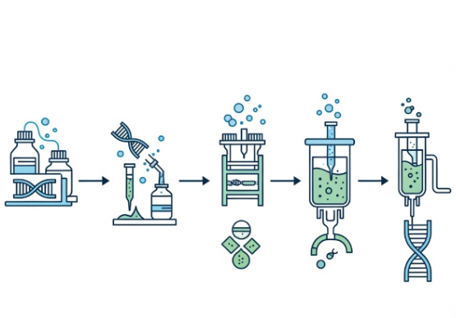
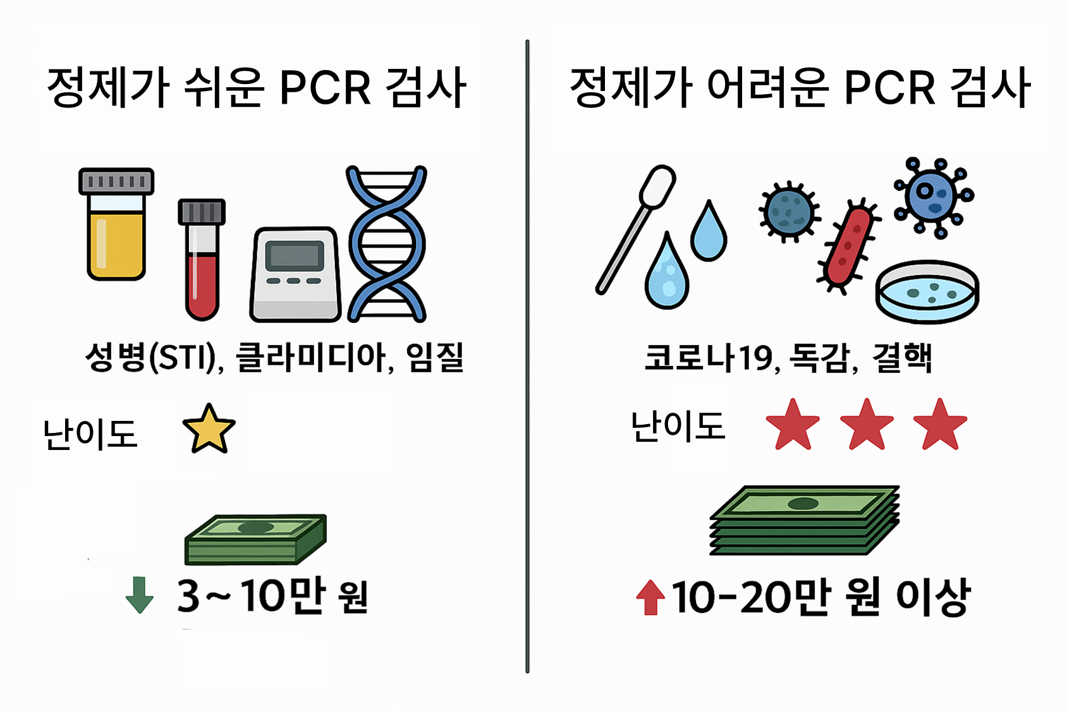
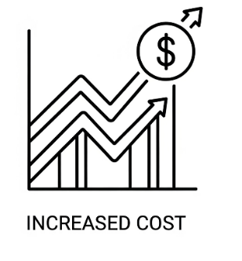
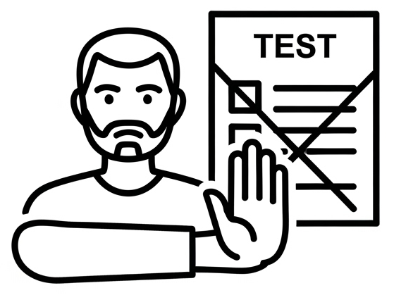
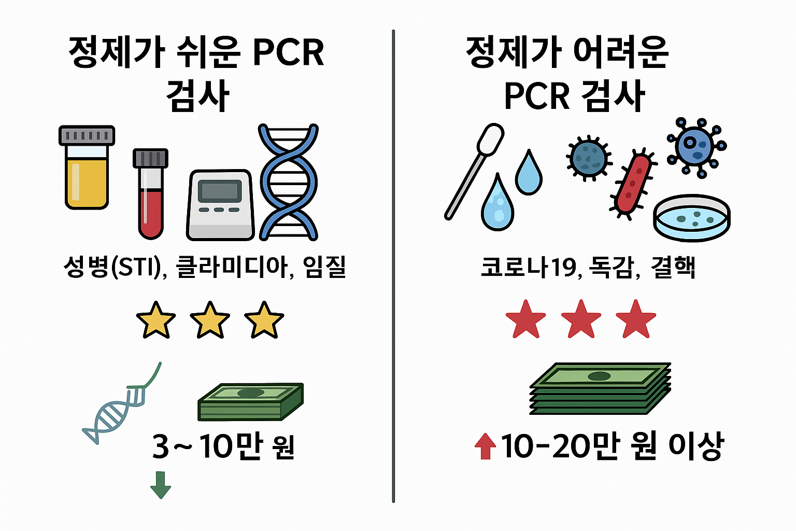
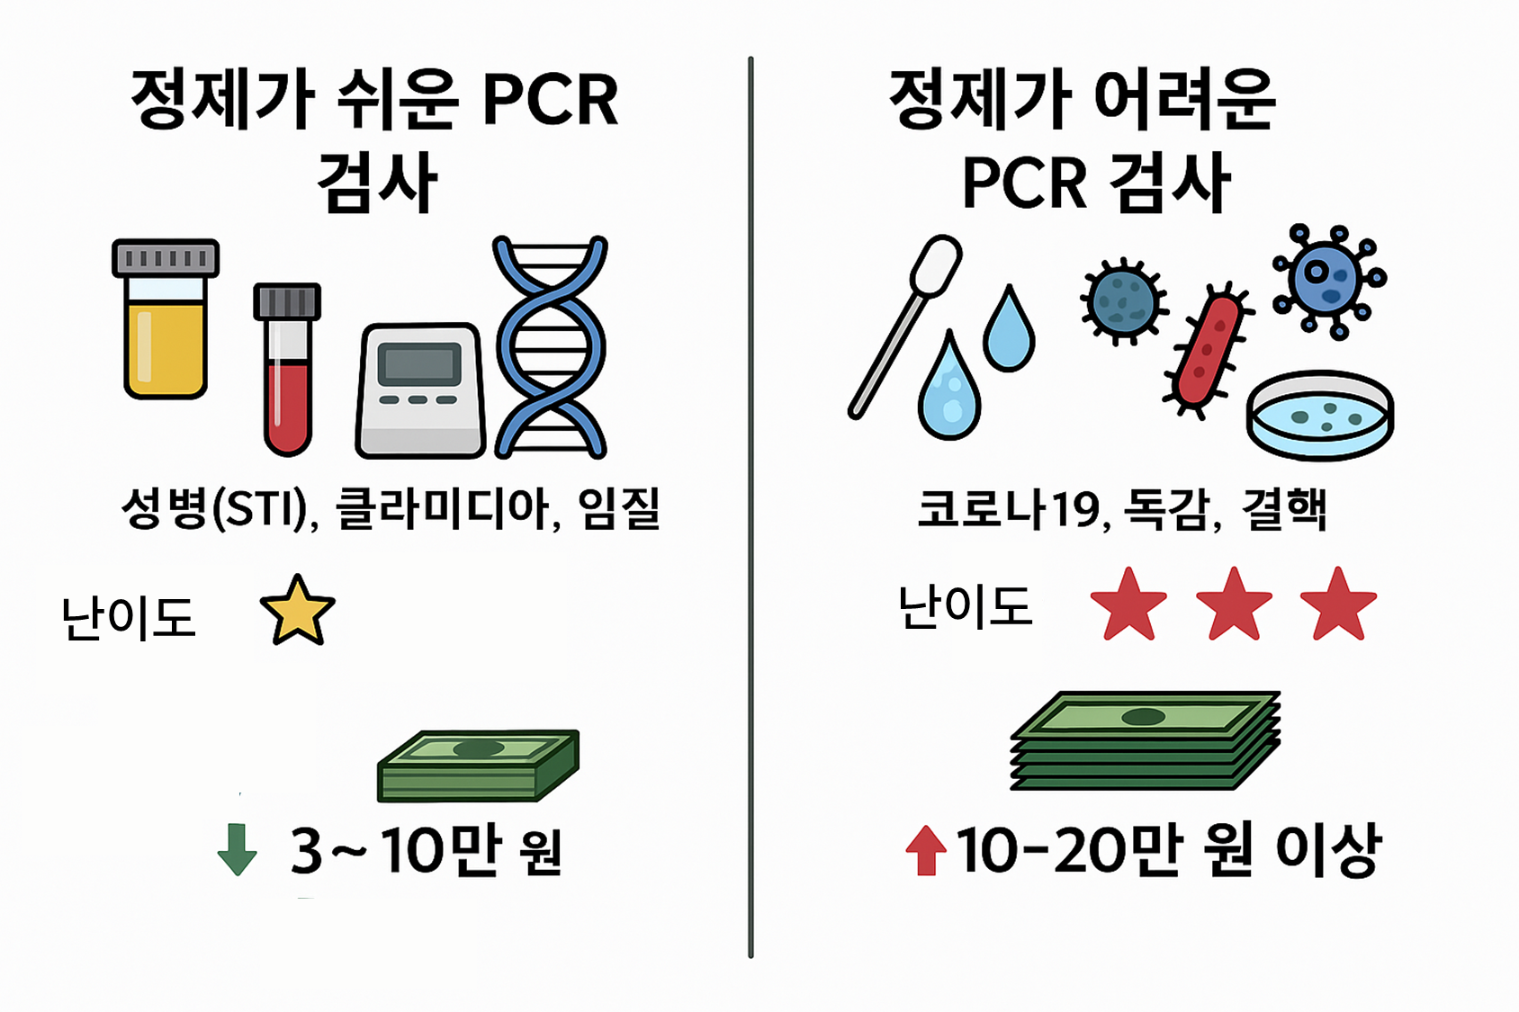
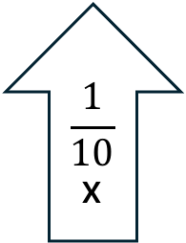
1. 문제 인식(Problem)
시장문제 2
복잡한 정제
$$\frac{1}{10}$$
x
비용상승
검사거부
정제가 쉬운 PCR 검사
정제가 어려운 PCR 검사
난이도
난이도

Slide 8
기존 진단 시장의 미충족 수요
Alwaygen의 솔루션
사업화 로드맵
핵심 인력

Slide 9
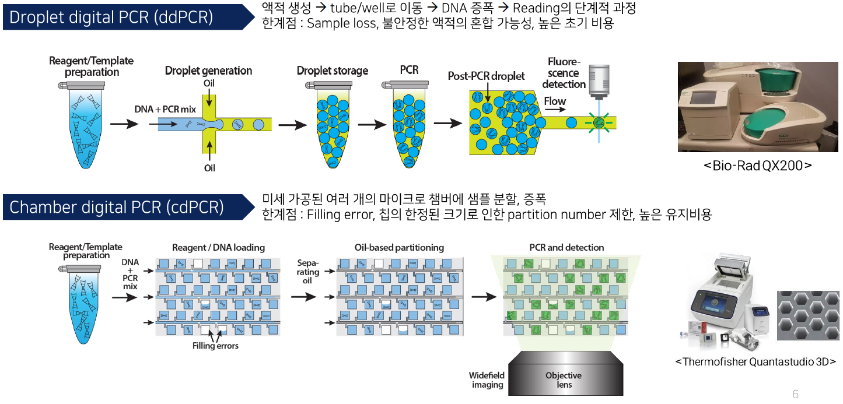








2. Solution
올웨이젠의 기술1: 기존 방식과의 비교
약 5만 droplet/hr
Notes:
비교 하여 그 민감도가 우수함
전기영동이 깔끔하고,
Pcr ct가 비슷하게 뜸.
https://chatgpt.com/share/684a6ba9-4670-800a-9bd6-097f4cc03fe2

Slide 10
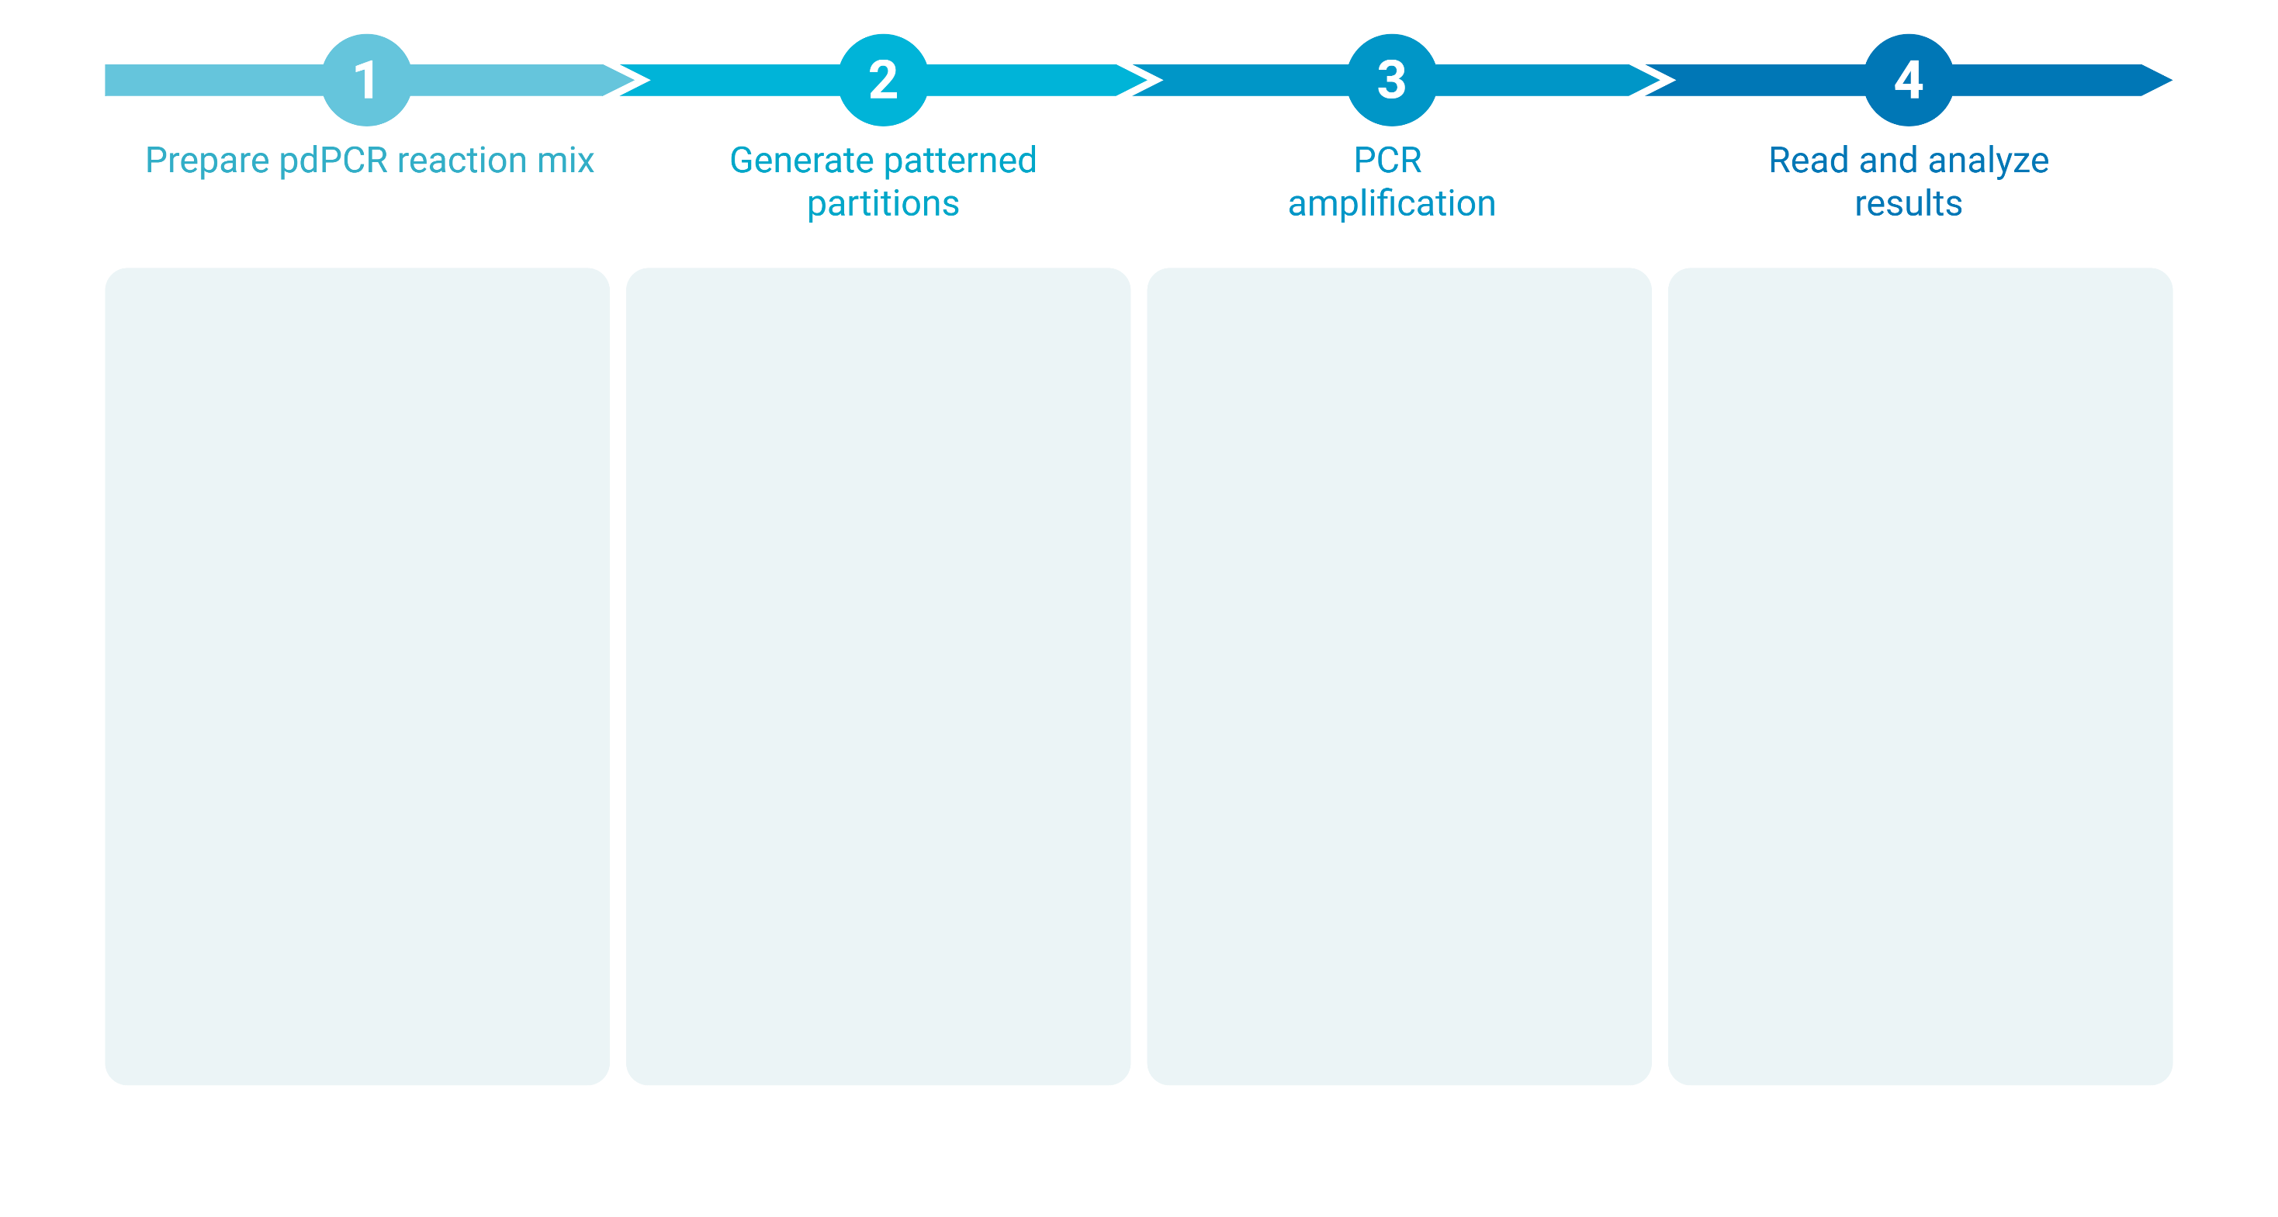
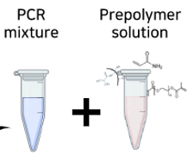
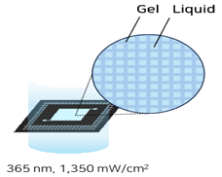
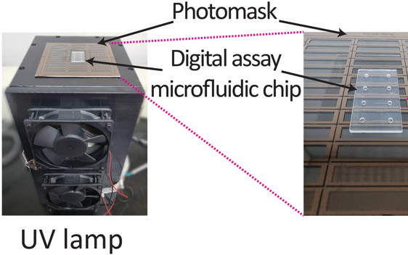
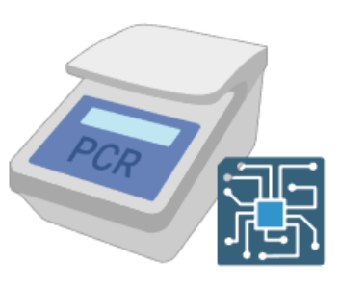
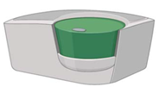
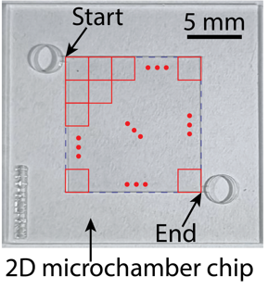

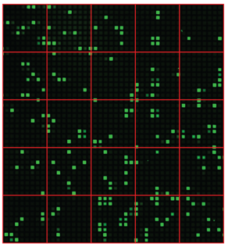
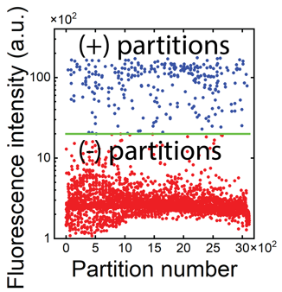

2. Solution
올웨이젠의 기술1: pdPCR 기술
Identification of imaging partitions
Divide positive(+)/ negative(-) partitions
Notes:
비교 하여 그 민감도가 우수함
전기영동이 깔끔하고,
Pcr ct가 비슷하게 뜸.

Slide 11

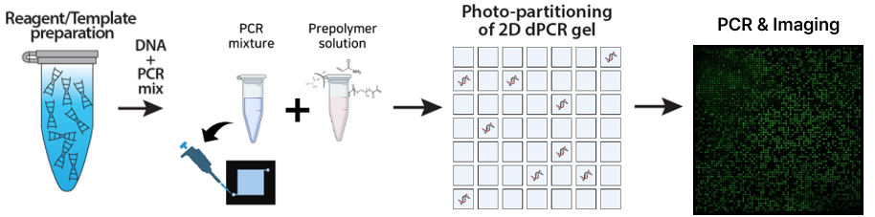
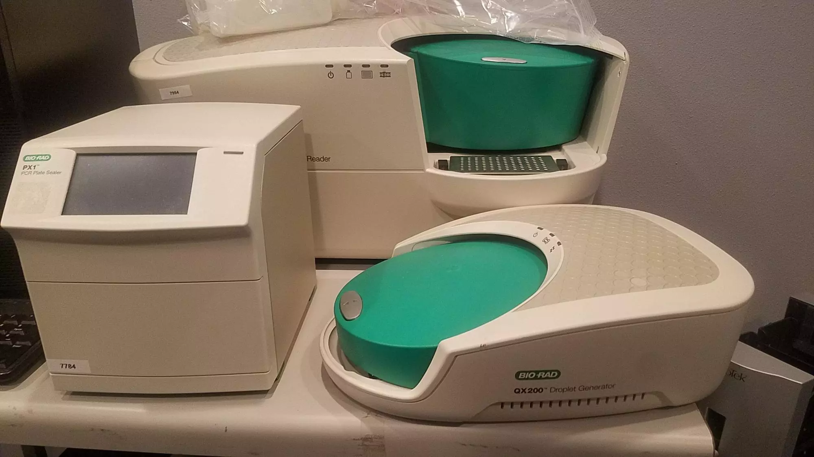
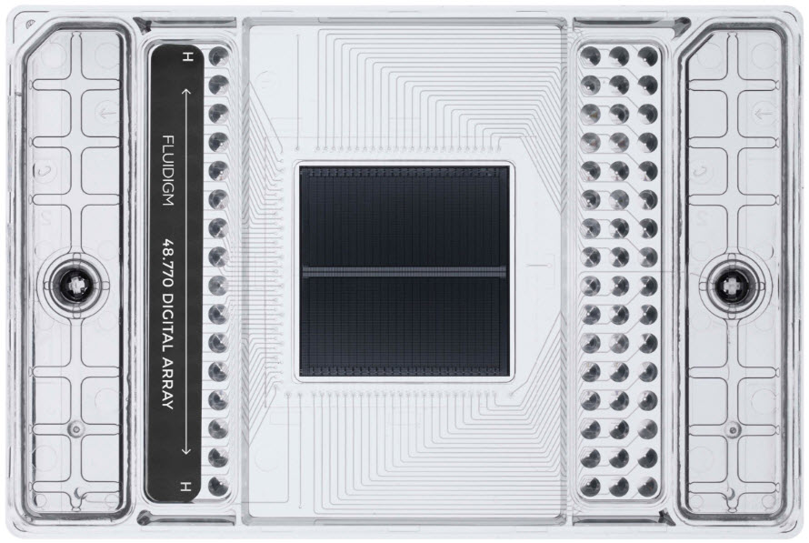
2. Solution
올웨이젠의 기술1: 기존 방식과의 비교
  KR 10-2023-0142467 PCT/KR2024/015035
신속 간편 patterned digital PCR (pdPCR)
pdPCR의 우수성
- 단순 구조로 기존 chip보다 1/5 가격
- 10³~10⁶ 개의 파티션 수 쉽게 컨트롤
- 물리적으로 완전한 분획 분리
- 신속한 one-step 패터닝 및 이미징
- ¼ 장비 가격으로 dPCR 보편화
cdPCR에서는 제작되어 있는 chip이 필요하다.
파티션 수를 늘리기 위해서는 chip의 수가 늘어나야 한다.
Partition이 늘어날 경우 비용이 많이 소모된다.
[ ddPCR ]
[ cdPCR ]
Biorad QX200
약 5만 droplet/hr
ddPCR에서는 droplet을 generator에서 순차적으로 형성한다.
분석할 때도 하나씩 분석한다.
Partition이 늘어날 경우 시간이 많이 소요된다.
Fluidigm BioMark qdPCR 37K™
400 $/Chip
Notes:
비교 하여 그 민감도가 우수함
전기영동이 깔끔하고,
Pcr ct가 비슷하게 뜸.

Slide 12
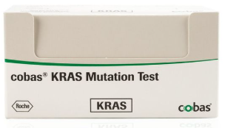
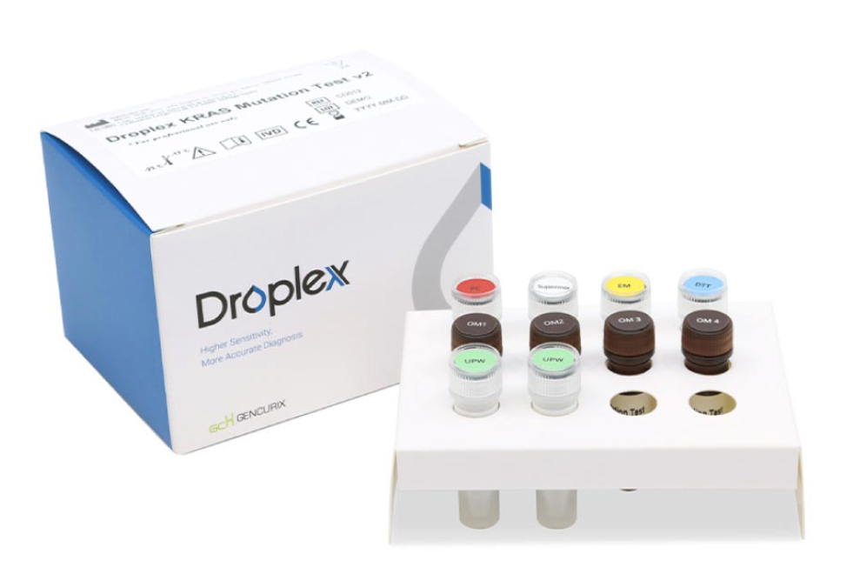
2. Solution
올웨이젠의 기술1: 기존 방식과의 비교
pdPCR 차별성
 | Dropless KRAS Mutation Test | Droplet KRAS mutation Test | Roche Cobas® KRAS mutation Test
Platform | pdPCR | ddPCR | Real time-PCR
Instrument | TBD | QX200 | Cobas z480 Analyzer
Detection method | TaqMan, SYBR | TaqMan | Allele-specific primer
Input DNA | 1.5~15ng (3.3ng)/well | 1.5~15ng (3.3ng)/well | 50ng/well
Application | FFPE or cfDNA | FFPE or cfDNA | FFPE tumor tissue
Sensitivity | >5 copies (0.5%) | >5 copies (0.5%) | 5%
Cost | $200 / patient | $1000 / patient | $100 / patient
Test number/kit | 8 patients / 1 pd plate | 20 patients / 96well plate | 40 patients / 96well plate
Running time | ~2hr / 8 samples | ~4hr / 8 samples | ~2hr
Reporting | Mutation site | Mutation site | Mutation site
Notes:
비교 하여 그 민감도가 우수함
전기영동이 깔끔하고,
Pcr ct가 비슷하게 뜸.

Slide 13


















2. Solution
올웨이젠의 기술1: 기존 방식과의 비교
암종 | 전암/조기 진단율 | 중기 진단율 (국소 진행) | 말기 진단율 (원격 전이)
췌장암 | 약 15% | 약 28% | 약 51%
폐암 | 약 23% | 약 21% | 약 52%
간암 | 약 45% | 약 24% | 약 21%
대장암 | 약 34% | 약 37% | 약 23%
지표 | 핵심 수치 | 의의
최대 건강 공포 1위: 암 | 영국 성인 2,000명 중 66 %가 “다른 어떤 질환보다 암 진단이 가장 두렵다”고 응답 (news-medical.net) | 암 공포는 보편적·강렬함
두려움의 본질: ‘늦은 진단’ | 같은 조사에서 70 %가 “너무 늦게 발견될까 봐”를 가장 큰 걱정으로 꼽음 (news-medical.net) | 조기 탐지 욕구의 직접적 근거
무료·보험 적용 시 MCED(다중암 혈액검사) 수용 의향 | 미국 45–80세 1,043명 중 75.2 %가 “검사 받겠다” | 비용 장벽만 해소되면 대중적 수요 높음 (researchgate.net)
‘주어지면 받겠다’ 의향(英) | 영국 50–77세 958명 조사: 93.8 %가 “MCED혈액 기반 다중 암 조기 발견) 검사를 ‘확실히/아마도’ 받겠다” (nature.com)
미래에 가장 바라는 의료 혁신 | 同 영국 조사에서 55 %가 “아무도 암으로 죽지 않게 조기 발견·치료”를 1순위로 선택 (news-medical.net)
암종 | 전암단계 진단시 5년 생존율 | 조기 진단 시 5년 생존율 | 중기 진단 시 5년 생존율 | 말기 진단 시 5년 생존율
췌장암 | 84% | 43.60% | 16.70% | 3.20%
폐암 | 98~100% | 64.70% | 37.10% | 9.70%
간암 | 71% | 37.60% | 13.20% | 3.50%
대장암 | 99% | 91.50% | 74.60% | 16.20%
Notes:
https://chatgpt.com/share/684a59da-edd8-800a-bdd5-29543a7375ca
조기 암진단의 필요성

Slide 14
2. 실현가능성(Solution)
올웨이젠의 기술1: 기존 방식과의 비교

Slide 15
2. 실현가능성(Solution)
올웨이젠의 기술1: 기존 방식과의 비교
근거 유형 | 내용 | 시사점
미국 전국 성인 1,043명 웹‑설문(2024) | 75.2 %가 무료/보험 적용이면 MCED 검사 의향, 하지만 1,000 달러 자부담 시 16.9 %로 급락 | 고가(≥$1,000)가 수요를 5분의 1로 축소
심층 인터뷰 27명 질적 연구(2024) | 참가자 다수가 “$200(평균; 범위 $20‑$500)이면 부담 가능”, “현재 거의 $1,000은 장벽” 언급 | ‘$200 선’이 심리적 수용 가격으로 반복 등장
학술 논평(2024, Cambridge Quarterly) | “자동화·대량처리로 $200‑$500까지 내려오면 비용·접근성 면에서 ‘비현실적이지 않다’” 분석 | 공공·보험 적용 가능선을 ~$200‑$500로 제시
비용‑효용 시뮬레이션 모델(2022, Cancer) | MCED 비용을 $200으로 가정했을 때 QALY당 비용효과성 개선, 전체 의료비 절감 가능 | 정책·보험 분석에서도 ‘$200 시나리오’가 기준값
선행 대장내시경 WTP 연구(Colonoscopy, n = 110) | 새롭고 덜 불편한 대체검사라면 WTP 평균 $263 / 중앙값 $200 | 건강검진류에서 $200 내외가 ‘지불용의 중앙값’으로 반복 확인
Notes:
출처
(pubmed.ncbi.nlm.nih.gov)
(pmc.ncbi.nlm.nih.gov)
(cambridge.org)
(acsjournals.onlinelibrary.wiley.com)
(pmc.ncbi.nlm.nih.gov)

Slide 16
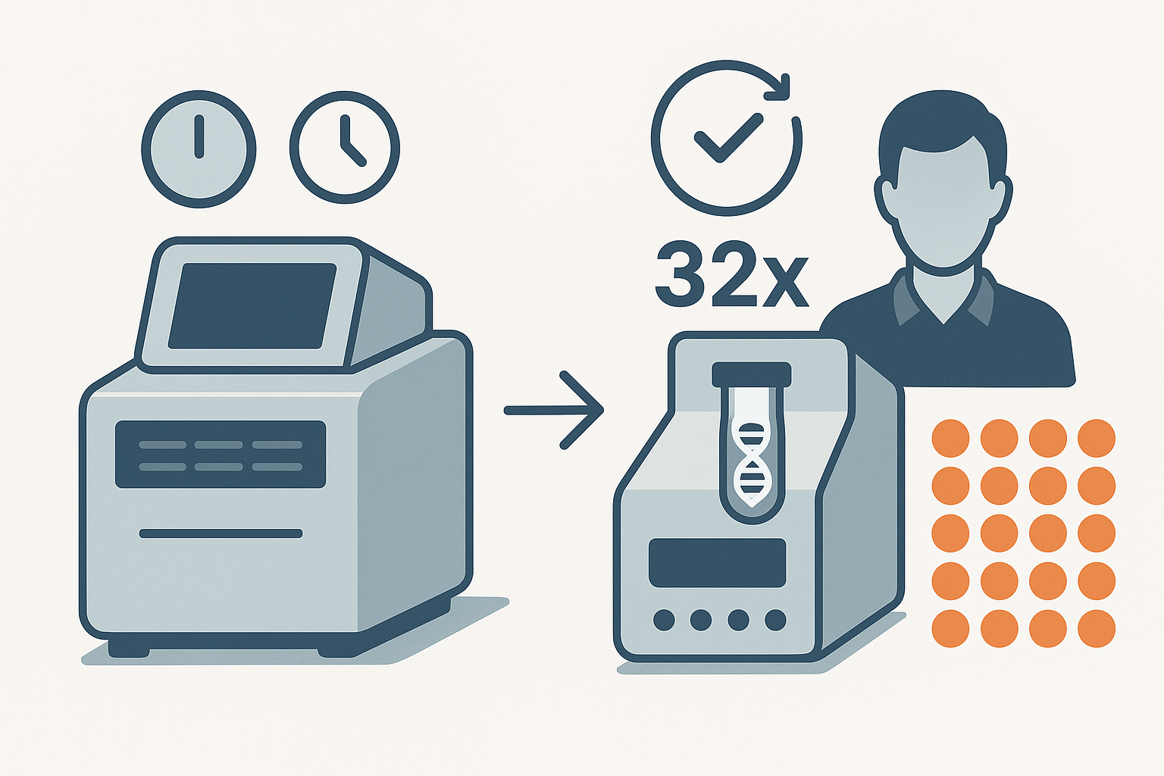
2. Solution
솔루션 1 : 올웨이젠의 pdPCR 기술
pdPCR로 조기진단
우리기술이 더 저렴하고, 빠르고
오류가능성도 적고 32배 더 많이 할수 있는데, 한번에 할수 있는양을 더 쉽게 늘릴수 있음.
가격이 건강검진 수준으로 낮아질수 있다면 무증상 일반인 대상으로 사용가능
대장암 160일 일찍 검출
“이머징 블럭버스터 시장”
무증상 일반인 대상(~99 in Population)
확진된 암환자 대상(~1%)
암발생 후에 추적에만 쓰임. 가격이 너무 비싸서
이 암의 발전 전 과정중에 치료 후 재발에 주로 쓰이는 것임.
요때 검사를 해서 치료를 하면 얼마나 좋을까
건강검진을 통해서
암 조기진단
동반진단
모니터링
ddPCR대비 동일시간
36배 많은 검사가능
1회당 비용 건강검진 수준
예후진단
Enomic health
모니터링abott
조기진단 시기에 진단 가능
체액(액체생검)
조직생검
체액(액체생검)
무증상 일반인 대상(~99% in Population
확진된 암환자 대상(~1% in Population)
비정상적 유전자 메틸화는 임상단계에서 가장 먼저 일어나 조기진단 가능
체액(액체생검)
조직/생검
체액(액체생검)
Notes:
http://www.biod.co.kr/application/digital-pcr/
배경필요성
Pcr은 이렇게 발전해왔다.

Slide 17
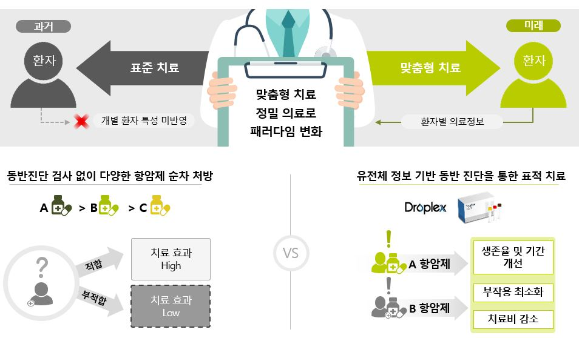
페이지 새로
2. Solution
솔루션 1 : 동반진단 활용 pdPCR
조기진단을 하면 암에 안걸리겠지만,
암에 걸린경우 가장 좋은 치료약을 찾아야함.
암에 걸릴때 치료약은 사람마다 맞는게 다름
치료가 안되는 경우가 많은데 이게 맞는약을 쓰면 치료가 됐을 가능성도 많음.
검사

Slide 18
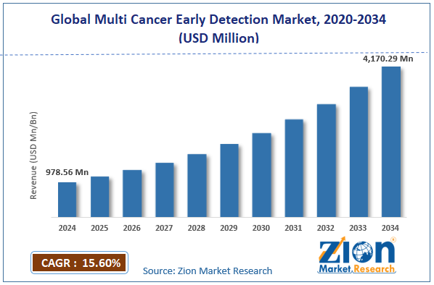
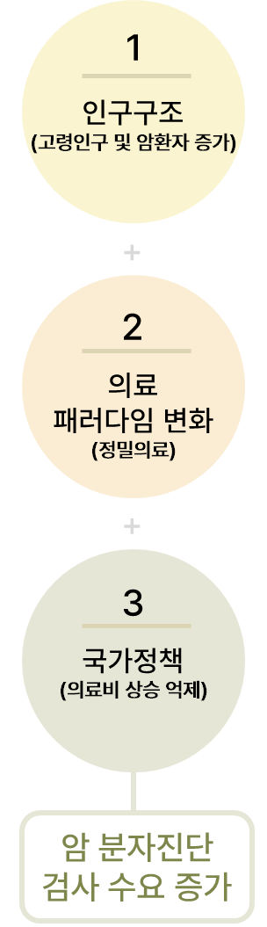
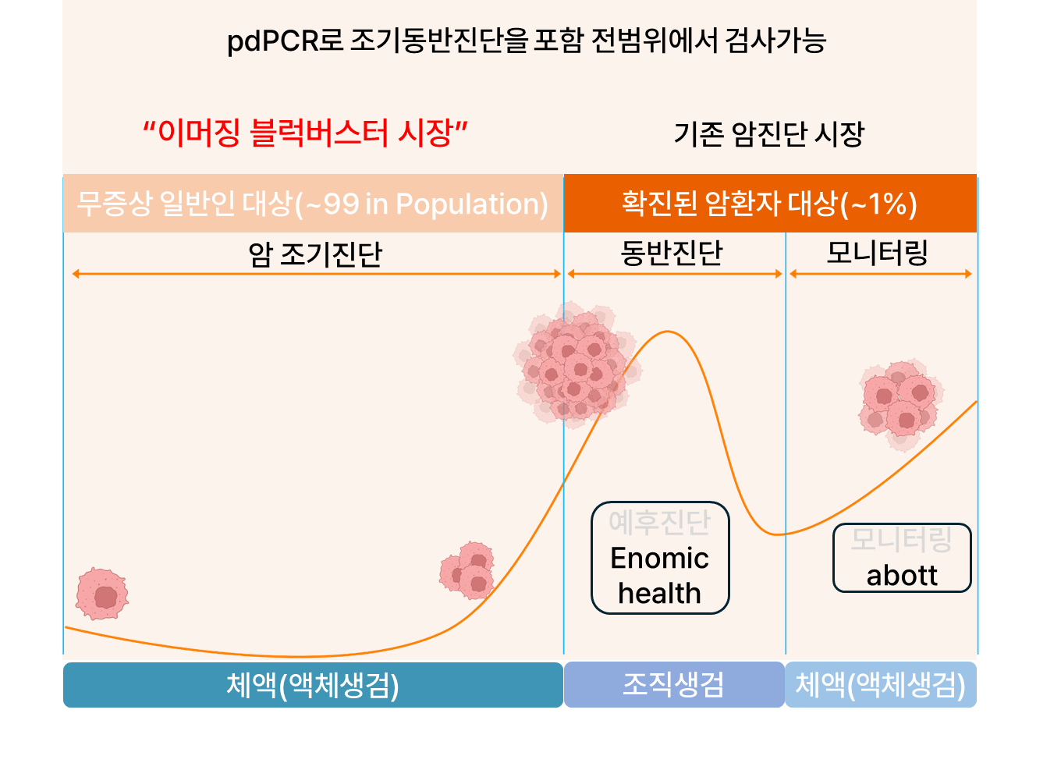
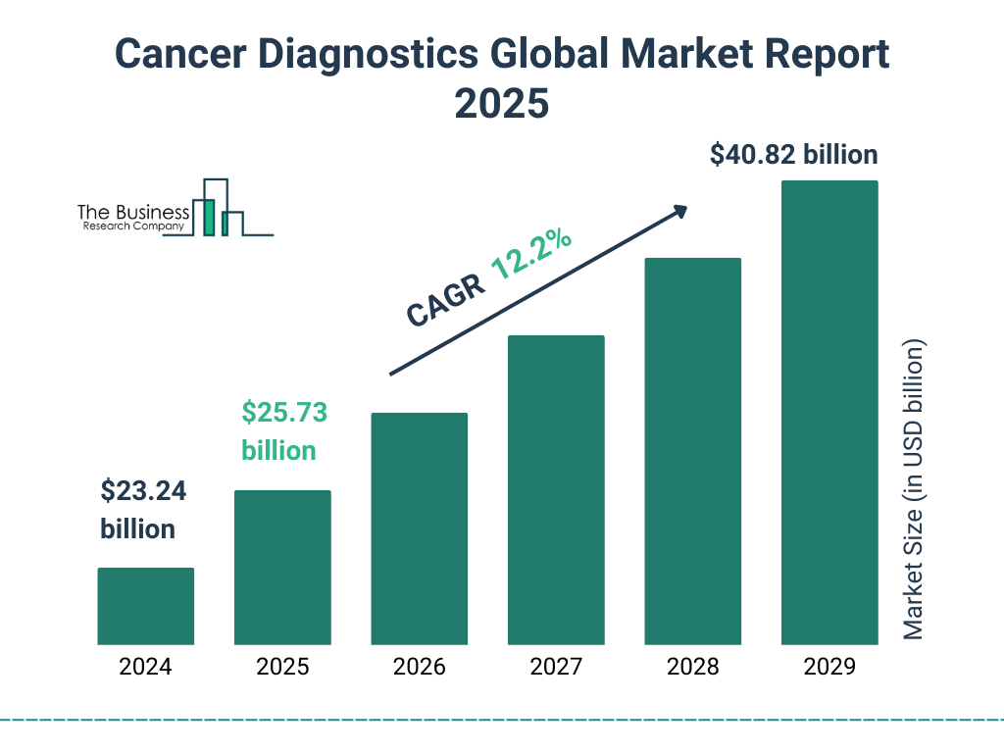
2. Solution
올웨이젠의 기술1: pdPCR 기술
우리기술이 더 저렴하고, 빠르고
오류가능성도 적고 32배 더 많이 할수 있는데, 한번에 할수 있는양을 더 쉽게 늘릴수 있음.
가격이 건강검진 수준으로 낮아질수 있다면 무증상 일반인 대상으로 사용가능
대장암 160일 일찍 검출
암발생 후에 추적에만 쓰임. 가격이 너무 비싸서
이 암의 발전 전 과정중에 치료 후 재발에 주로 쓰이는 것임.
요때 검사를 해서 치료를 하면 얼마나 좋을까
건강검진을 통해서
북미 조기암진단시장
ddPCR대비 동일시간
36배 많은 검사가능
1회당 비용 건강검진 수준
조기진단 시기에 진단 가능
pdPCR로 조기동반진단을 포함 전범위에서 검사가능
북미 암진단시장
“이머징 블럭버스터 시장”
기존 암진단 시장
무증상 일반인 대상(~99 in Population)
확진된 암환자 대상(~1%)
무증상 일반인 대상(~99% in Population
확진된 암환자 대상(~1% in Population)
암 조기진단
동반진단
모니터링
비정상적 유전자 메틸화는 임상단계에서 가장 먼저 일어나 조기진단 가능
예후진단
Enomic health
모니터링abott
체액(액체생검)
조직생검
체액(액체생검)
체액(액체생검)
조직/생검
체액(액체생검)
Notes:
http://www.biod.co.kr/application/digital-pcr/
배경필요성
Pcr은 이렇게 발전해왔다.

Slide 19
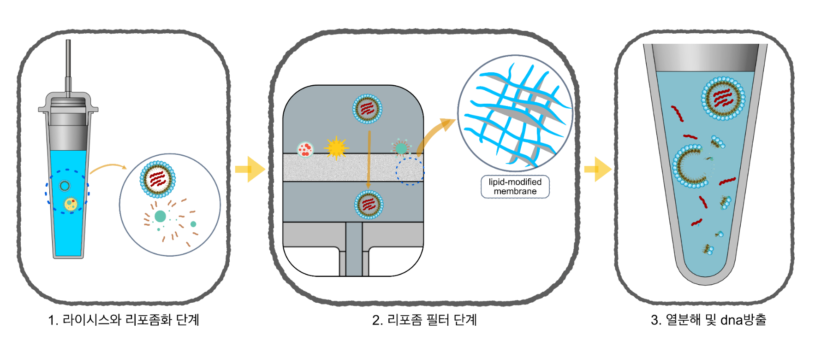
2. Solution
올웨이젠의 기술2: 간편핵산정제 기술
지질 기반 정제기술
코로나, 독감 등 샘플을 sti검사 정제수준 난이도로 낮게
1회당 비용 sti검사 수준
현장진단 기술
라이시스 버퍼에 포함된
Lipid에 의해 DNA, RNA 리포좀화
리포좀 코팅된 멤브레인에 의해 리포좀화된 RNA만 필터를 통과 하여 정제
열방출된 DNA, RNA는 일반적인 PCR증폭 방법으로 증폭
카트리지식 방법에 비교한 장점
  화학적 방식의 정제는 양산 시 경제성이 높음
  전처리 시간이 짧아 더 신속한 결과 리포트 가능
  비인두, 곰팡이, 혈액 샘플에 사용 가능
  등록특허
  KR 10-2794448

Slide 20

2. Solution
올웨이젠의 기술2: 간편핵산정제 기술

Slide 21
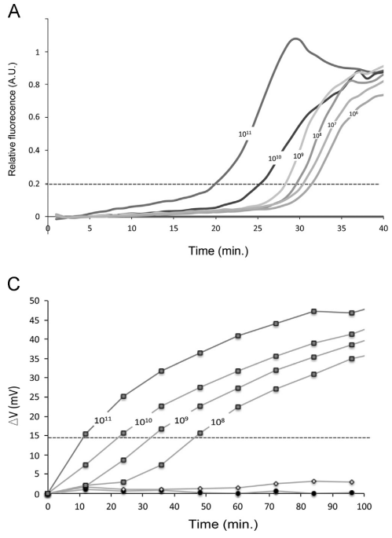
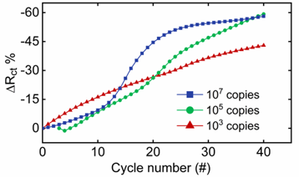
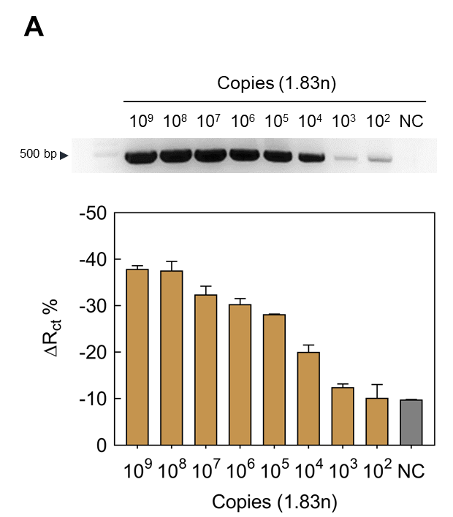
2. Solution
올웨이젠의 기술: 증폭 검출 반응 단순화
EIS < 10^5
FL 10^6
H⁺ 10^8
Veigas, Bruno, et al. Biosensors and Bioelectronics 52 (2014): 50-55.
Zhang, X., Li, Q., Jin, X. et al. Sci Rep 5, 12539 (2015)
Alwaygen의 고민감도 전기화학 검출법
Notes:
Zhang, X., Li, Q., Jin, X. et al. Quantitative determination of target gene with electrical sensor. Sci Rep 5, 12539 (2015). https://doi.org/10.1038/srep12539

Slide 22
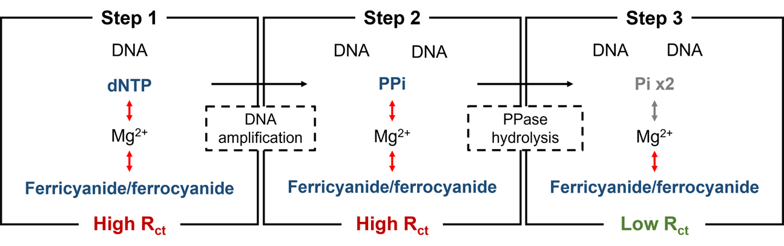
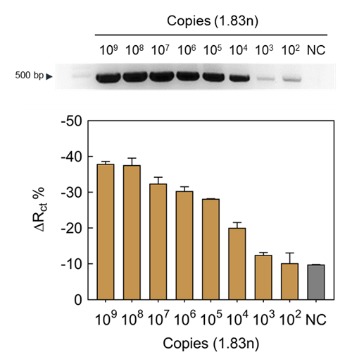
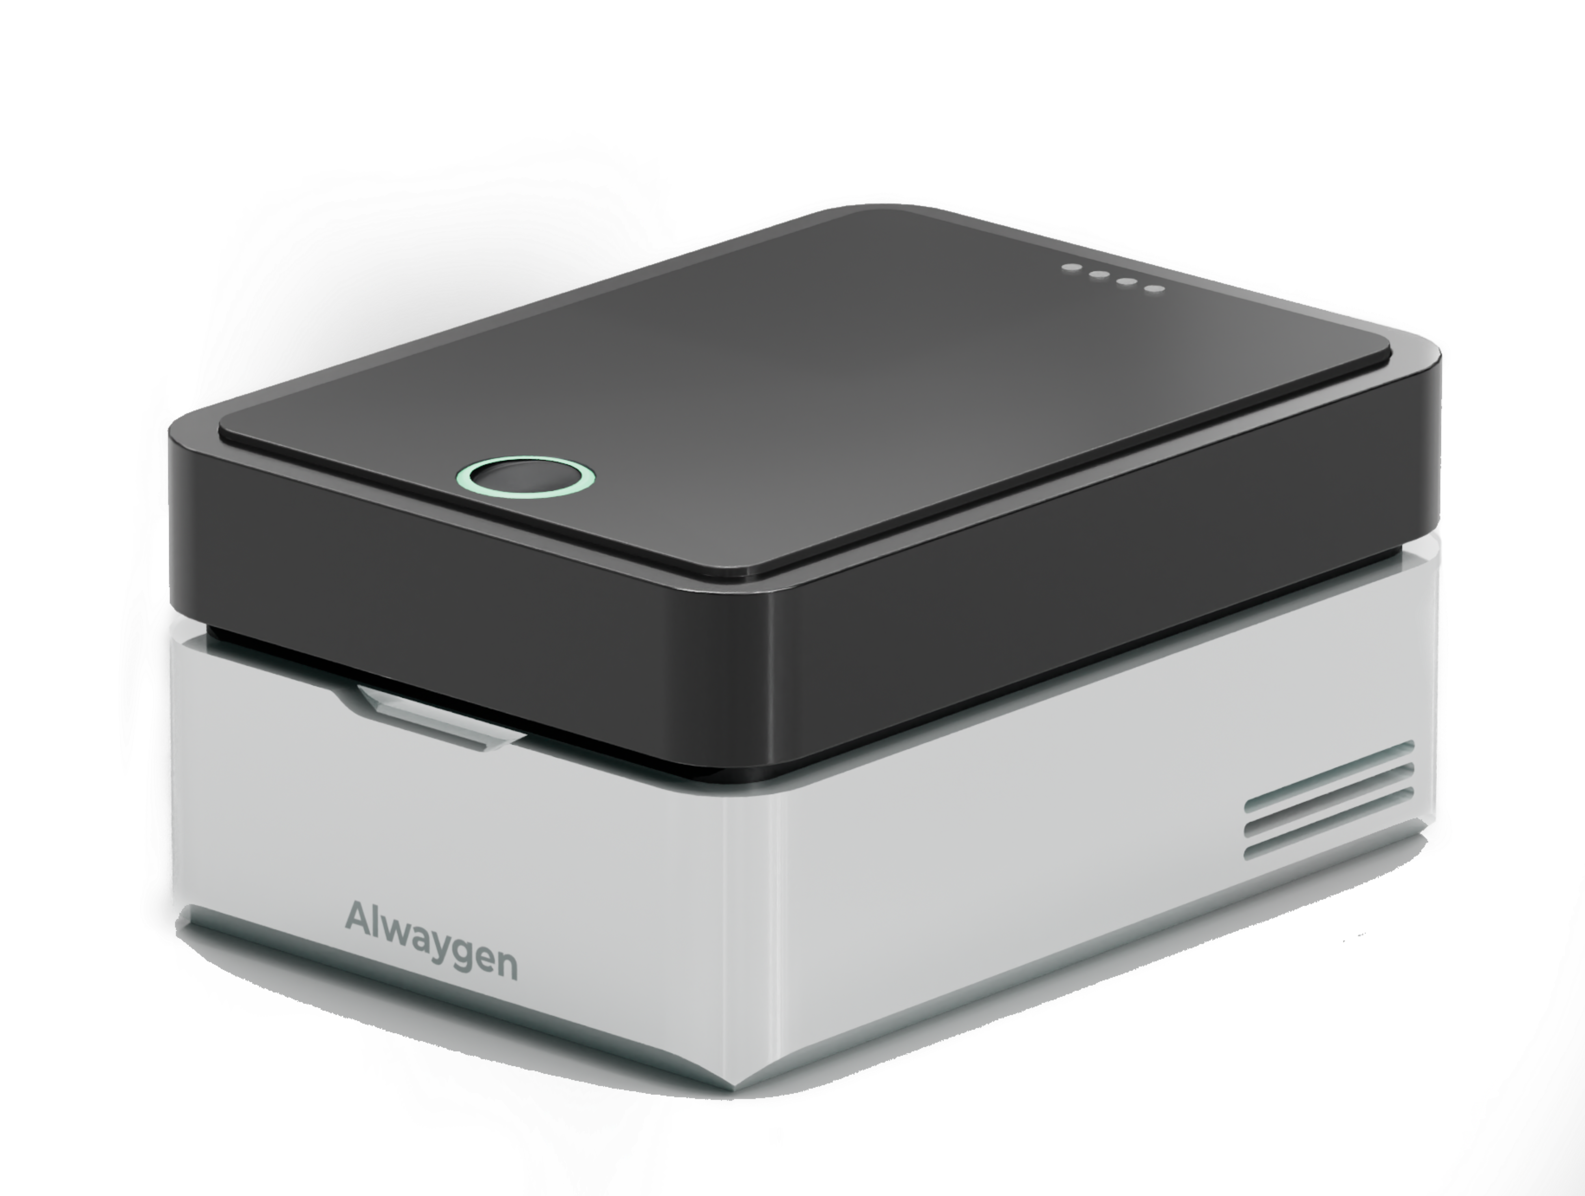
2. Solution
올웨이젠의 기술: 증폭 검출 반응 단순화
증폭 산물의 전기화학적 검출
기존 방식과 검출 한계 비교
기존 형광 probe가 필요하지 않아 증폭 반응 간소화
복잡한 광학기구부가 불필요해 장비 단가를 비약적으로 낮추고 소형화 가능
DNA 증폭량에 비례해 증폭되는 전기적 신호 변화로 높은 민감도
기존 형광 probe 기반 PCR 검출 민감도와 동등한 수준의 DNA 검출 한계
  KR 10-2023-0069187
  PCT 출원 KR2024/007404
Notes:
비교 하여 그 민감도가 우수함
전기영동이 깔끔하고,
Pcr ct가 비슷하게 뜸.

Slide 23
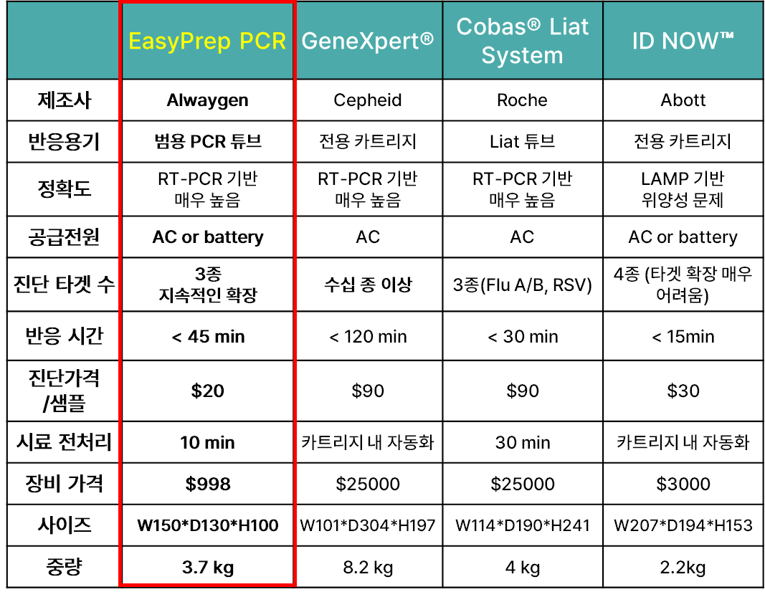
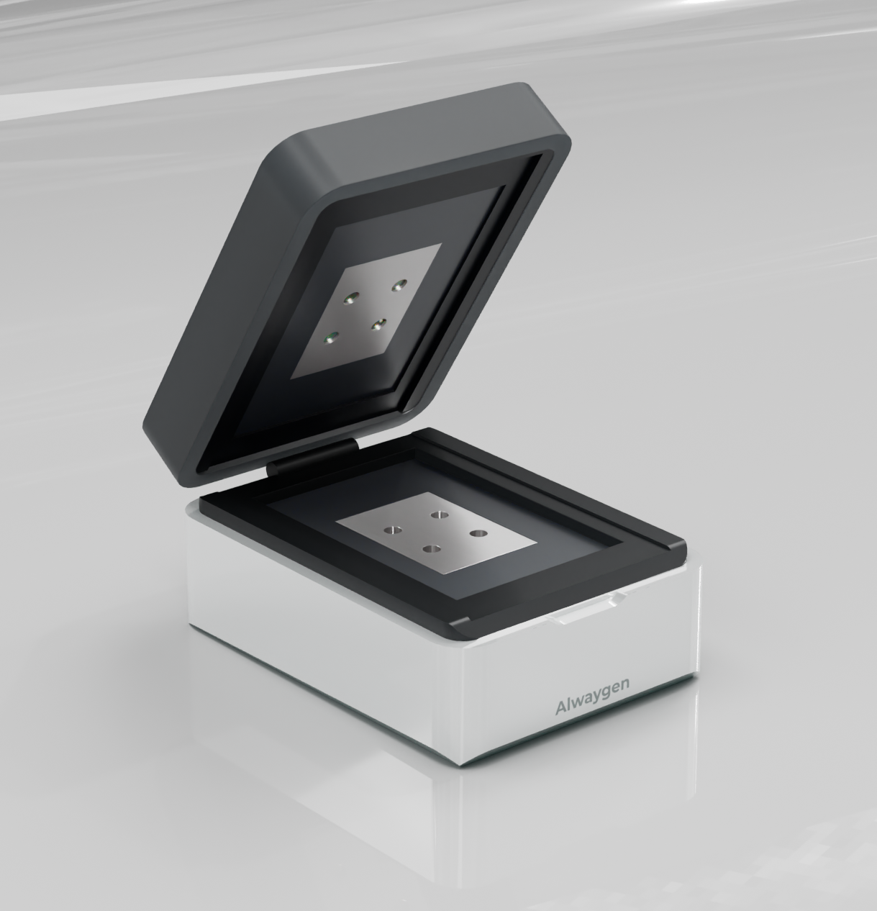
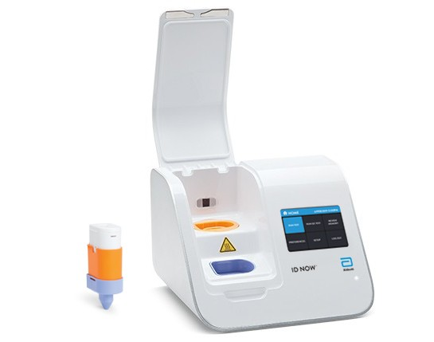
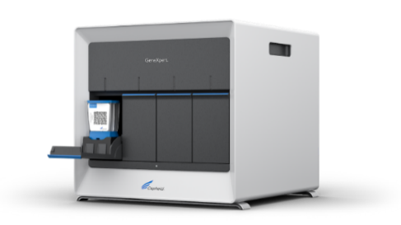

2. Solution
EZprepPCR 차별성
간편 PCR키트 핵심 성능과 차별성
경량 진단 장비
EasyPrep PCR은 1.2kg의 가벼운 중량과
portable 디자인으로
언제 어디서든 사용할 수 있는 장비입니다.
장비의 원가 절감
EasyPrep PCR 불필요한 기능을 빼고 핵심 기술만 담았습니다.
기존의 형광분자진단 기기에 비해 90% 이상 (원가가)저렴합니다.
간소화 된 반응 절차
제공하는 간편정제 키트에 최적화하여 불필요한 기능을 제거
EasyPrep PCR은 Alwaygen만의 직접 측정 방식으로 전기화학분석과 광학시스템 보완적으로 사용하여 (<45min)내에 진단 가능
GeneXpert®
Cobas® Liat System
ID NOW™
Notes:
내용을 제품소개 내용으로 변경 10, 11페이지 통합

Slide 24







1. 문제 인식(Problem)
창업아이템의 필요성
2. Solution
EZprepPCR 차별성
PCR 사용에 가장 큰 걸림돌?
33% 장비가 너무 비싸다.
25% 검사 1회 소요비용이 크다
19% 사용하기 어렵다
16% 기존의 방법을 선호한다
7% 관심 없음
$$\frac{1}{10}$$
x
설문조사 결과,
가장 높은 비중을 차지하는 비용문제, 사용 난이도 문제
장비가격 / 1회당 소모 비용을 낮추고
간편성을 높여야 함
사용이 간편한 카트리지 방식이 있음에도, 단가가 높아
대형병원에서 주로 사용됨
동물병원, 개인병원, 개인 등 현장진단이 필요한 곳은 비용문제가 중요 요소임
검사소에 맡기는 경우 2~10만원, 1~10일 소요

Slide 25
2. 실현가능성(Solution)
올웨이젠의 기술2: Ezprep PCR
2. Solution
EZprepPCR 이 해결할 문제
PCR 사용에 가장 큰 걸림돌?
리포트 기반 수요조사
Pain Point | 정량·정성 근거 | EZprep PCR이 제공하는 해결책
인력 부족과 숙련자 피로 | · 2024 년 설문에서 “인력 부족이 가장 큰 문제” 라 답한 실험실이 39 %· 전체 임상검사실의 65 %가 인력난으로 운영 효율이 저하된다고 응답 (2024 MLO Survey) | 원심분리·피펫팅이 없는 원‑튜브 전처리(2 분) → 핸즈‑온 타임 최소화, 1인 운영 가능
전처리 공정이 PCR 전체에서 가장 노동집약 | “검체 준비가 PCR 핸즈‑온 타임의 대부분을 차지” – Automation 리뷰 논문 | 시약 투입 후 즉시 증폭 시작 → “핸즈‑온 타임 × 0.1”, 교차오염 리스크↓
자동 추출 장비는 너무 비싸다 | KingFisher·QIAcube·Maxwell 등 자동‑추출기 1만 ~ 7만 달러(1,300 ~ 9,000만 원) 수준 | 장비 가격 200만 원(기존 qPCR 대비 1/10), 별도 추출기 불필요
검사비 상승·ROI 압박 | · DNA/RNA 시료준비 시장 2025 년 US$2.1 B → 2032 년 US$3.1 B (CAGR 5.7 %) – 준비 단계 자체가 ‘돈’ | 키트당 3만 원 → 현재 qPCR 대비 검사비 70 %↓
현장(동물병원 등)에서는 복잡성 때문에 PCR 기피 | 수의과 진단소 PCR 패널 45 ~ 79 달러·추출 대행 비용 별도, 소규모 병원은 검체를 외부로 보내 지연·추가비용 | 휴대형 EZprep PCR로 현장 자체 검사, TAT·물류비 절감
33% 장비가 너무 비싸다.
25% 검사 1회 소요비용이 크다
19% 사용하기 어렵다
16% 기존의 방법을 선호한다
7% 관심 없음
설문조사 결과,
가장 높은 비중을 차지하는 비용문제, 사용 난이도 문제
장비가격 / 1회당 소모 비용을 낮추고
간편성을 높여야 함
사용이 간편한 카트리지 방식이 있음에도, 단가가 높아
대형병원에서 주로 사용됨
동물병원, 개인병원, 개인 등 현장진단이 필요한 곳은 비용문제가 중요 요소임
검사소에 맡기는 경우 2~10만원, 1~10일 소요
Pain Point | 정량·정성 근거 | EZprep PCR가 제공하는 해결책
인력 부족과 숙련자 피로 | · 2024 년 설문에서 **“인력 부족이 가장 큰 문제”**라 답한 실험실이 39 %(hypersense-software.com) · 전체 임상검사실의 **65 %**가 인력난으로 운영 효율이 저하된다고 응답 (2024 MLO Survey)(mlo-online.com) | 원심분리·피펫팅이 없는 원‑튜브 전처리(2 분) → 핸즈‑온 타임 최소화, 1인 운영 가능
전처리 공정이 PCR 전체에서 가장 노동집약 | “검체 준비가 PCR 핸즈‑온 타임의 대부분을 차지” – Automation 리뷰 논문(sciencedirect.com) | 시약 투입 후 즉시 증폭 시작 → “핸즈‑온 타임 × 0.1”, 교차오염 리스크↓
자동 추출 장비는 너무 비싸다 | KingFisher·QIAcube·Maxwell 등 자동‑추출기 1만 ~ 7만 달러(1,300 ~ 9,000만 원) 수준(grandviewresearch.com, vmdl.missouri.edu) | 장비 가격 2,000만 원(ddPCR 대비 1/4), 별도 추출기 불필요
검사비 상승·ROI 압박 | · DNA/RNA 시료준비 시장 2025 년 US$2.1 B → 2032 년 US$3.1 B (CAGR 5.7 %) – 준비 단계 자체가 ‘돈’(persistencemarketresearch.com) | 키트당 3만 원 → 현재 qPCR 대비 검사비 70 %↓
현장(동물병원 등)에서는 복잡성 때문에 PCR 기피 | 수의과 진단소 PCR 패널 45 ~ 79 달러·추출 대행 비용 별도, 소규모 병원은 검체를 외부로 보내 지연·추가비용(vmdl.missouri.edu) | 휴대형 EZprep PCR로 현장 자체 검사, TAT·물류비 절감
Notes:
qPCR 진단의 정제 공정 비효율성과 간소화 기술의 효과
1. qPCR 자동 정제 장비의 종류와 가격대
qPCR 검사의 시료 전처리/정제 단계를 자동화하는 장비들은 종류별로 가격이 높고 초기 투자비용이 큽니다. 글로벌 주요 제조사의 자동 핵산추출 장비는 수천만 원대로, 예를 들어 Thermo Fisher사의 KingFisher 시리즈는 약 1만~3만 달러(한화 약 1,3003,900만 원) 범위, Qiagen사의 QIAcube 및 QIAamp 장비는 **5천2만5천 달러** 수준이며, Promega사의 Maxwell RSC 장비도 7천~2만 달러 정도로 책정됩니다 . 고처리량 장비일수록 더욱 고가여서 Beckman Coulter의 Biomek 자동추출기는 1만5천~4만 달러, PerkinElmer의 Chemagic 시스템은 3만~7만 달러까지도 가격이 상승합니다 . 저가형으로는 단순 키트 기반 자동화(예: ACON社 등)가 500~5,000달러 선에서 제공되지만 주로 소규모 연구 또는 제한적 기능에 해당합니다 . 동물 감염병 진단 분야에서도 상황은 유사하여, 대형 진단기관은 이러한 고가 장비를 갖추지만, 소규모 동물병원이나 현장 검사소에서는 비용 부담으로 도입이 어려운 실정입니다.
2. 정제 공정을 수작업할 때 소요 시간과 인력 부담
수동으로 핵산 정제를 수행하면 자동화 대비 상당한 시간과 인력이 필요합니다. 일반적인 스핀 컬럼 방식의 수동 추출은 용해 → 불순물 제거 → 핵산 결합 → 세척 → 용출 등 다단계 과정을 거치며 원심분리기와 유기용매(에탄올 등)가 요구됩니다 . 한 연구에서는 코로나19 검체 120개를 대상으로 비교한 결과, 수동 추출법이 자동화 대비 약 40분 이상 추가 소요되고, 필요 인력도 2배나 더 필요했다고 보고했습니다 . 구체적으로, 수동으로 8개 검체를 처리하는 데 약 90분이 걸린 반면 자동화 장비로 동일 검체를 처리하면 17분에 가능했고 , 96개 대량 시료 처리 시에도 자동 장비는 1명으로 운영 가능한 반면 수작업은 3명 이상의 인력이 투입되었습니다 . 이처럼 수작업 정제는 숙련된 인력이 장시간 직접 수행해야 하므로, 검사 건수가 많은 실험실일수록 추가 인건비 부담이 큽니다. (실제로 미국 임상검사 기술자의 평균 연봉이 약 6만 달러 수준이며 , 수작업 공정을 위해 여러 인력을 상시 투입하면 매년 수억 원 이상의 인건비가 소모될 수 있습니다.) 또한 수동 과정은 오염 및 실수 위험도 높아, 교차오염 방지 등에 각별한 주의를 요합니다 . 요약하면 정제 공정의 비효율성은 시간 지연뿐 아니라 추가 인력 확보와 교육, 인건비 지출을 초래해 전반적인 검사 효율을 떨어뜨립니다.
3. 복잡한 정제 공정으로 인한 검사 기피 현상의 사례
정제 과정이 복잡하고 번거로울 경우 현장에서 PCR 검사를 꺼리는 현상도 나타납니다. 전문가들은 “PCR 진단은 높은 정확성에도 불구하고 전문 인력과 고가 장비가 필요해 저자원 환경에서는 이용이 제한된다”고 지적합니다 . 실제로 코로나19 팬데믹 초기에는 키트 공급 부족과 수동 추출의 병목으로 검사 지연이 발생했고, 검사 인력이 소진되면서 처리 용량 대비 검체 적체 현상이 보고되었습니다 . 인도의 한 사례에서는 수작업 추출로 검사 결과가 2~3일 지연되고 검체가 **백로그(backlog)**로 쌓여 진단 기피로 이어진 문제를 지적하며, 자동화 도입으로 해결책을 모색하기도 했습니다 . 특히 수의학 분야에서는 현장 여건상 복잡한 PCR보다는 간편한 신속검사(면역킷 등)에 의존하는 경향이 있습니다. 이는 정확도와 편의성의 트레이드오프로 볼 수 있는데, 일선 수의사는 “현장에서 쓰기 쉬운 검사법과 성능 좋은 검사법 사이에서 선택을 강요받는 상황”이라고 언급합니다 . 요컨대, 정제 중심의 복잡한 전처리는 검사 시간을 지연시키고 추가적인 기술 인력을 요구함으로써, 현장에서 PCR 기반 진단 검사의 채택을 저해하는 요인으로 작용합니다 .
4. EZprep 등 간편 정제 기술이 해결하는 문제와 효과
최근 등장한 EZprep과 같은 간편 정제 기술은 이러한 문제를 크게 완화합니다. 예를 들어 IDvet사의 EZPREP 키트는 동물 분변 검체를 기존처럼 무게달기나 원심 침전 없이 2분 만에 전처리할 수 있게 하여, 작업 시간을 획기적으로 줄이고 균질한 시료를 얻음으로써 검사 민감도를 향상시킵니다 . 또한 해당 키트와 함께 제공되는 **직접 용해 버퍼(DLB)**는 추가 추출 단계 없이 한 개 튜브 안에서 신속히 DNA/RNA를 용출해낼 수 있어, 별도의 정제 장비 없이 PCR을 수행할 수 있습니다 . 직접 PCR(direct PCR) 방식의 한 사례를 보면, 토양시료 대상이긴 하지만 표준 추출법(Qiagen DNeasy 키트)에 비해 **비용을 1600배 절감(96개 시료당 $0.34, 약 400원)**하고 **핸즈온 시간을 1/10 수준(96개 시료 준비에 15분)**으로 단축한 보고도 있습니다 . 이처럼 간소화된 전처리 기법은 별도 고가 장비나 숙련 기술 없이도 검체를 처리할 수 있어 현장진단에 유리합니다. 실제 미국 NIH 연구진은 자기(bead) 기술로 원심분리기나 대형 장비 없이 시료 정제부터 증폭까지 수행하는 휴대형 플랫폼(LIAMT)을 개발하여, 전통적 PCR보다 비용, 속도, 휴대성 측면에서 이점을 보인다고 밝혔습니다 . 이 장치는 자력으로 핵산을 분리하고 등온증폭 등으로 결과를 내어, 원심분리기와 열순환기 같은 복잡한 장비 없이도 약 1시간 내 결과를 얻어냅니다 . 이러한 간편 정제·추출 기술은 전반적으로 qPCR 진단의 시간을 단축하고 필요 장비를 감소시켜 운영 비용 절감에 기여합니다. 구체적으로, 자동화 장비 도입 없이도 현장 인력 1명이 다수 시료를 신속 처리할 수 있고, 소모품도 간소화되어 검사당 비용을 크게 낮춥니다. 결과적으로 EZprep과 같은 기술은 기존 복잡한 정제 공정의 걸림돌을 제거함으로써 인체 및 동물 감염병 진단의 접근성과 효율을 향상시키는 사례로 평가됩니다 .
참고 자료: 시장 보고서 및 논문 등에서 발췌 등. 각 출처는 qPCR 전처리 자동화 장비의 가격 정보, 코로나19 검사 현장의 사례, 수작업 추출 대비 자동화 비교 연구, 간편 정제 기술의 효과 등을 구체적으로 보여줍니다.
https://chatgpt.com/share/684a59da-edd8-800a-bdd5-29543a7375ca
https://chatgpt.com/share/684a59da-edd8-800a-bdd5-29543a7375ca
Pain Point
정량·정성 근거
EZprep PCR가 제공하는 해결책
인력 부족과 숙련자 피로
· 2024 년 설문에서 **“인력 부족이 가장 큰 문제”**라 답한 실험실이 39 %(hypersense-software.com) · 전체 임상검사실의 **65 %**가 인력난으로 운영 효율이 저하된다고 응답 (2024 MLO Survey)(mlo-online.com)
원심분리·피펫팅이 없는 원‑튜브 전처리(2 분) → 핸즈‑온 타임 최소화, 1인 운영 가능
전처리 공정이 PCR 전체에서 가장 노동집약
“검체 준비가 PCR 핸즈‑온 타임의 대부분을 차지” – Automation 리뷰 논문(sciencedirect.com)
시약 투입 후 즉시 증폭 시작 → “핸즈‑온 타임 × 0.1”, 교차오염 리스크↓
자동 추출 장비는 너무 비싸다
KingFisher·QIAcube·Maxwell 등 자동‑추출기 1만 ~ 7만 달러(1,300 ~ 9,000만 원) 수준(grandviewresearch.com, vmdl.missouri.edu)
장비 가격 2,000만 원(ddPCR 대비 1/4), 별도 추출기 불필요
검사비 상승·ROI 압박
· DNA/RNA 시료준비 시장 2025 년 US$2.1 B → 2032 년 US$3.1 B (CAGR 5.7 %) – 준비 단계 자체가 ‘돈’(persistencemarketresearch.com)
키트당 3만 원 → 현재 qPCR 대비 검사비 70 %↓
현장(동물병원 등)에서는 복잡성 때문에 PCR 기피
수의과 진단소 PCR 패널 45 ~ 79 달러·추출 대행 비용 별도, 소규모 병원은 검체를 외부로 보내 지연·추가비용(vmdl.missouri.edu)
휴대형 EZprep PCR로 현장 자체 검사, TAT·물류비 절감

Slide 26






2. 실현가능성(Solution)
올웨이젠의 기술2: Ezprep PCR
2. 실현가능성(Solution)
올웨이젠의 기술2: Ezprep PCR
2. Solution
EZprepPCR 이 해결할 문제
  KR 10-2023-0069187
  PCT 출원 KR2024/007404
전처리와 증폭 검출 반응 간소화
One-step
Extraction
Electrochemical
Detection
- RNA를 리포좀으로 보호하고 불순물 응집시켜 제거하는 기술
- 양산성이 높아
개별 단가 대폭 감소
- PCR 증폭 조건 최적화로 전처리 간소화
- 혁신적인 증폭 반응 검출 기술로 장비 단순화와 경량화 달성
- 장비 단가 대폭 감소
x10
성병외 질병 검사 수
경제성 높은 장치
제공하는 간편정제 키트에 최적화하여 불필요한 기능을 제거
독자적인 방식의 광학시스템으로
민감도와 경제성을 높임
베터리 옵션을 제공하여 외부에서 바로 사용가능
정제가 쉬운 PCR 검사
정제가 어려운 PCR 검사
난이도
난이도

Slide 27




2. Solution
진단 플랫폼
EZprep PCR 플랫폼 기반 간편정제키트 적용 타겟
혈액 샘플
곰팡이 샘플
비인두 샘플
HIV (인간면역결핍바이러스)
HBV (B형 간염 바이러스)
HCV (C형 간염 바이러스)
말라리아
뎅기열
지카 바이러스
웨스트나일 바이러스
에볼라 바이러스
백혈병
림프종
피부사상균(강아지,고양이)
말라세치아(강아지,고양이)
아스페르길루스증
칸디다증
크립토코쿠스증
뮤코르균증
폐포자충 폐렴
COVID-19 (SARS-CoV-2)
인플루엔자 A, B
호흡기 세포융합 바이러스 (RSV)
파라인플루엔자 바이러스
아데노바이러스
리노바이러스
마이코플라스마 폐렴균
클라미디아 폐렴균
백일해
메타뉴모바이러스
제품화 단계
One-step
Extraction
Affordable
Device
연구중 단계
Electrochemical
Detection
*표 전체 타겟 개발 목표
  KR 10-2023-0069187
  PCT 출원 KR2024/007404
Notes:
기술이 어떻게 확장될수 있는지
여기 있는 것들을 전부 간편 정제가 가능함.
이중 피부사상균, 말라세치아, 코비드19, 인플루엔자는 pcr 최적화 연구를 마치고 제품화단계에있음.
간편화정제를 비인두샘플, 가래, 침, 혈액, 균을 간편정제가 가능함.
현재 최적화한 타겟은 포도상구균, 말라세치아, 코로나 바이러스로 등이 최적화 되어있고, 분자진단 특성상 프라이머만 바꾸면 모든 질병에서 사용이 가능함.

Slide 28

2. Solution
진단 플랫폼
2. 실현가능성(Solution)
진단 플랫폼
마이코플라스마 폐렴균
클라미디아 폐렴균
백일해
유방암
대장암
췌장암
간암
전립선암
피부사상균(강아지,고양이)
말라세치아(강아지,고양이)
COVID-19 (SARS-CoV-2)
인플루엔자 A, B
HIV (인간면역결핍바이러스)
HBV (B형 간염 바이러스)
HCV (C형 간염 바이러스)
지카 바이러스
백혈병
림프종
폐암
자궁경부암
난소암
위암
갑상선압
신장암
방광암

Slide 29
기존 진단 시장의 미충족 수요
Alwaygen의 솔루션
사업화 로드맵
핵심 인력

Slide 30









3. 성장전략(Scale-up)
24년 수행내역 및 보유역량 기반 경쟁력
2. 실현가능성(Solution)
어플리케이션
제작완료
브로슈어 제작
CES2025전시참가
EZprep PCR 제품 탑재되어
장치 제어
제품 설명 시 참고자료
CES2025 전시 및 제품홍보
뉴스기사보도
홈페이지 및
홍보동영상 제작
현장에서 50명이상의 의사와 20여개 이상의 기관과 상담하며 실제 수요조사
협력사 발굴(PCB 제작업체 발굴, AI 활용 개발업체 발굴)
제품 홍보
국외
국내
CES 2025 출품작 홍보 및 자사 개발 역량과 기술력 우수성 보도
CES2025 전시에서 브로슈어의 부족한 부분 설명
제품 홍보
CES 2025 출품작 홍보 및 자사 개발 역량과 기술력 우수성 보도

Slide 31




3. 성장전략(Scale-up)
성장 기반 및 전략
2. 실현가능성(Solution)
진행 전 최종 관문
제
품
양
산
화
잔금
양산 금형 제작 (한빛 테크 협력)
양산 PCB 제작 (해줌랩)
특
허
강
화
IP나래를 통한 실질적 특허보호 전략 수립
(현재 보유특허에 미비한 부분 보완)
IP나래 선정 -> 기술/특허 리서치를 바탕으로 추가 특허 전략 확보 (특허법인 브릭스)
제
품
인
허
가
서류준비 단계 – 추가인력 수급
제품 전파인증, KC인증
카트리지 인증 – 동물 인증 우선
연
구
OEM 제작을 위한 업체 선정
홍익대 연구실에서 타겟 최적화
상피세포의 암 간편정제 연구

Slide 32










3. 성장전략(Scale-up)
비즈니스 모델 및 전략
제품 설계완료 생산시작
임프리메드 기술협업으로 타겟 발굴
제품 체외 진단 의료기기 등록
기존 진단 플랫폼에서 습득한 노하우와
피드백을 반영하여 완성도 높은 제품군 확보
확보된 자본을 기반으로 확장
pdPCR 제품 런칭
2027~
사람질병진단 제품 개발 및 인증
마이코플라즈마 폐렴 내성균 진단 키트 개발
차세대 디지털 PCR 개발
제품 체외 진단 의료기기 등록
기존 동물진단 플랫폼에서 습득한 노하우와
피드백을 반영하여 완성도 높은 제품군 확보
확보된 자본을 기반으로 확장
의료시장 진입
2026
식약처 제품 인증
및 건강보험 등재
간편진단 장치 판매
카트리지 3만원(장비는 리스방식)
카트리지 약정으로 월 10개 이상 사용 시
제품 무상임대
-> 초기비용 0원을 내세워 가격장벽을 낮추는 전략
동물병원 대상으로
간편 진단 제품 장치 판매시작
장비 150만원
장비 소유 선호기관 대상(기관)
대량 검사 수요 통해 경제성 부각
2025 하반기
양산화와 제품인증 완료
EZstain 진단 시약
초기 매출 확보로 R&D·운영자금 보완
다양한 검사 항목과 연계(패키지) 가능
시약제품판매로 초기 자금확보
및 브랜드 신뢰성 확보
곰팡이·적혈구 등 염색 시약 형태 별도 공급
10만원(수입산 대비 약 30% 저렴)
원강바이오와 총판 계약 협약
현재
반려동물 진단시약과
키트 판매 및 마케팅
Notes:
개발한 기술을 바탕으로 질병 타겟팅을 검토하기 위하여 협력 수의사들과 토의하였고, 그 결과 반려 동물 시장의 “피부 사상균증”을 타겟팅하게 됨. 강아지 고양이 게다가 사람에게도 감염될 수 있는 인수 공통 감염 질병. 사람에게는 피부병 , 건선 등으로 나타남. 본 진균은 매우 전염성이 높아, 피부 전문 동물병원에서 한번 발견되면 그 즉시 전체 소독, 격리를 시행해야 할 만큼 진단의 중요성이 높은 진균. 그렇기 때문에 의심 증상이 있는 환자는 무조건 본 진균 검사를 받아야 함.
현재 진단 방식으로는 PCR장비가 있음. 이는 영업사원을 통해 샘플을 보내고, 짧으면 6시간, 길면 하루이상 대기 후 결과를 듣는 비효율적 방식. 모든 병원에 진단 기기를 구비하기 어렵고, 그에 맞는 진단 전문 인력이 필수로 투입되어야하기 때문임. 비전문인력이 할 수 있는 방식으로 진행되는 “배양”은 실제 환자의 피부 샘플에 사는 진균을 배지에서 키워 2~3일간 기다렸다가 육안 (현미경)으로 확인하는 방식. 매우 비효율적이지만, 전문인력 확보가 어렵고 장비 부담이 심한 동물 병원에서는 어쩔 수 없는 실정임.
이 시장은 니치마켓으로, 중요성이 덜 부각되어있지만 수요는 꾸준한 분야였음. 우리가 보유한 기술을 바탕으로 비 전문진단인력도 쉽고 간편하게, 저렴한 기기를 이용하여 피부사상균을 검진하는 것이 현재 시장 타겟임.

Slide 33





탬삼솜
표현
3. 성장전략(Scale-up)
목표시장 분석 및 진입전략
국제 분자진단 시장 규모
국제 POCT 시장 규모
130조
13%
40조
중소기업 기술로드맵 – 유전자진단 (2025)_ Infinitive Data Expert
2022년 75억 달러 → 2028년 260억 달러, 연평균 23 %로 6년 만에 3.5배 성장하는 초고속 트랙.
액체생검·동반진단·고감도 PCR 수요가 폭발하며 전통 면역·화학검사를 빠르게 대체하는 구조적 변화가 진행 중.
“간편·정밀” 플랫폼 진입 시 충분히 흡수할 수 있는 수요 여력을 보여줌.
2022년 40조 원 → 2032년 130조 원, 연평균 13 % 성장으로 10년 만에 3배 확대될 전망.
재택·1차 진료·수의 현장 등 분산형 진단 트렌드가 확산되며 “빠르고 사용하기 쉬운” 검사 플랫폼 채택이 가속화.
휴대형·원스톱 EZprep pdPCR은 ‘정확도 + 현장성’ 요구를 동시에 충족해, 급팽창하는 POCT 파이의 핵심 수혜자가 될 수 있다.
Notes:
EzPrep PCR 시장규모 분석 (TAM/SAM/SOM)
TAM: 글로벌 현장진단(Point-of-Care Testing, POCT) 시장 규모 및 추세
글로벌 POCT 시장 규모 추이 및 예측 (2020–2030)
시장 규모 및 성장: 전세계 POCT 시장은 2023년 약 370억 달러 규모로 추정되며bccresearch.com, 2020년대 초 COVID-19 대유행 수요로 급성장한 이후에도 연 8~12% 수준의 높은 성장률을 보이고 있습니다bccresearch.combccresearch.com. 2024년 약 476억 달러에서 2029년 ~659억 달러까지 확대되어 2024–2029년 연평균 10.2% 성장할 것으로 전망됩니다bccresearch.com. 2030년에는 685억 달러 내외에 이를 것으로 예상되며grandviewresearch.com, 일부 예측에서는 2027년경 720억 달러에 도달할 것이라는 전망도 있습니다tecan.com. 이러한 성장은 고령인구 증가와 신속 진단에 대한 수요, 특히 전염병 대응에 따른 POCT 채택 증가가 견인하고 있습니다grandviewresearch.comgrandviewresearch.com. (참고: 2016–2021년 CAGR ≈8%, 2021–2026년 ≈11.9%bccresearch.combccresearch.com)
대표 기업 및 플랫폼: 글로벌 POCT 시장은 다국적 헬스케어 기업들이 주도하고 있습니다. 예를 들어 Roche, Abbott, Siemens Healthineers, Danaher (Cepheid) 등이 주요 플레이어이며, 이 밖에 Johnson & Johnson, bioMérieux, QuidelOrtho, BD, Thermo Fisher 등 다양한 기업들이 POCT 기기와 키트를 공급합니다linkedin.combccresearch.com. 이들은 혈당측정기, 신속면역진단키트, 현장용 분자진단 장비 등 다양한 기술 분야에서 POCT 제품 포트폴리오를 보유하고 있습니다.
시장 동향: 지역적으로는 북미가 가장 큰 POCT 시장을 형성하고 (2024년 약 43.6% 점유) 있으며, 아시아태평양이 가장 높은 성장률(예: 2025–2030년 ~8.1% CAGR)로 부상하고 있습니다grandviewresearch.com. 제품별로는 감염질환 진단이 2024년 POCT 매출의 약 25%로 최대 세그먼트를 차지하며grandviewresearch.com, 만성질환 관리(혈당, 심혈관 등)와 자가진단 수요 증가도 시장 확대에 기여하고 있습니다.
EzPrep PCR의 포지셔닝: EzPrep PCR은 거대한 POCT 시장 중에서도 분자진단(PCR) 분야에 특화된 플랫폼입니다. 글로벌 POCT 시장 전반에서는 면역학적 신속검사나 현장 혈액/생화학 진단 기기가 주류이지만, EzPrep PCR은 실험실 수준의 정확도를 현장에서 구현하는 소형 PCR 솔루션으로서 틈새시장을 공략합니다. 뛰어난 감도·특이도로 기존 면역진단으로 검출하기 어려운 병원체를 빠르게 진단할 수 있어, POCT 시장 내 고부가가치 세그먼트인 분자진단 분야에서 두각을 나타낼 수 있습니다. 또한 화학적 전처리 간소화 및 범용 카트리지 시스템으로 누구나 쉽게 사용할 수 있도록 설계되어 비용 효율성과 사용 편의성 측면에서 POCT 시장의 경쟁우위를 확보하려 하고 있습니다. 이는 POCT 시장의 **“더 빠르고 정확한 현장검사”**라는 추세에 부합하는 혁신적인 포지셔닝입니다.
SAM: 분자진단 기반 POCT 시장 (PCR 중심, 신속 감염병 진단 세분시장)
시장 규모 및 성장: 분자진단 기술(PCR 등)을 활용한 POCT 부문은 POCT 전체에서 아직는 작은 부분이지만 빠르게 성장하고 있습니다. BCC 리서치에 따르면 현장용 PCR 진단 글로벌 시장은 2024년 약 16억 달러에서 2029년 21억 달러 규모로 확대될 전망이며, 연평균 5.9% 성장률을 보일 것으로 예상됩니다blog.bccresearch.comblog.bccresearch.com. 한편, COVID-19로 신속 분자진단 수요가 급증했던 2020~2021년 시기에 해당 시장 규모는 약 30억 달러 수준까지 형성되었던 것으로 추정되며, 이후 다른 감염병 영역으로 응용이 확장되어 2027년경 40~50억 달러 규모에 이를 것으로 전망됩니다tecan.com. 특히 감염질환 진단이 이 부문의 핵심으로, 인플루엔자/RSV, 코로나19, STI(성매개감염) 등의 신속 PCR/등온증폭 검사 수요가 성장 동인이 되고 있습니다blog.bccresearch.com.
주요 기업 및 경쟁 제품: 이 세분시장에서 두각을 나타내는 대표 플랫폼들은 현장형 소형 PCR기기 또는 신속 NAAT(Nucleic Acid Amplification Test) 기기들입니다. 주요 사례를 들면:
Abbott – ID NOW: 등온 증폭 기반 분자진단기로 COVID-19 등 결과를 5~13분 내 산출pmc.ncbi.nlm.nih.govglobalpointofcare.abbott. (전기화학 검출 X)
Roche – cobas Liat: 소형 실시간 PCR 장비로 20분 이내 결과 제공 (독감/RSV 등 멀티플렉스 검사 지원)rochecanada.com.
Danaher (Cepheid) – GeneXpert 시스템: 카트리지 기반 반자동 PCR로 병원 응급실부터 1차 의료기관까지 폭넓게 활용. (보통 30~45분 내 결과 도출, 내장형 추출 포함)
Thermo Fisher (Mesa Biotech) – Accula: 휴대형 PCR 플랫폼으로 30분 내 정확한 감염병 진단 가능blog.bccresearch.com. 비용 효율성과 정확도로 개원가/약국 등에서 사용되기 시작.
QuidelOrtho – Savanna (출시 예정): 소형 멀티플렉스 PCR 플랫폼으로 개발 중이며, 현장 분자진단 메뉴 확대를 목표.
Cue Health – Cue: 가정/클리닉용 분자진단기로 등온증폭 + 전기화학 검출 방식 채택. 25분 만에 SARS-CoV-2 결과를 스마트기기로 확인pmc.ncbi.nlm.nih.gov.
Visby Medical – Visby: 1회용 포켓 PCR 디바이스로, 배터리로 구동되며 성매개질환 등의 현장검사를 단일 카트리지로 수행 (1회용이면서 약 30분 소요).
이외에도 Genematrix/진시스템의 UF-300/400(국산 초고속 원스텝 PCR), Molbio의 Truenat(배터리 구동 PCR, 인도) 등 다양한 혁신 플랫폼들이 경쟁하고 있습니다.
EzPrep PCR의 포지셔닝 및 경쟁우위: EzPrep PCR은 이러한 분자 POCT 시장에서 차세대 플랫폼형 PCR 솔루션으로 자리매김합니다. 경쟁 제품들이 각각 고유의 강점이 있으나, EzPrep PCR은 **“쉬운 전처리 + 높은 이동성”**으로 차별화를 꾀하고 있습니다. 배터리만으로 동작 가능한 휴대형 시스템으로서 전원 접근이 어려운 환경에서도 사용이 가능하고news.nate.com, 고가의 원심분리나 복잡한 시약전처리 없이 화학적 방식으로 샘플을 처리할 수 있어 운영이 간편합니다. 이는 Cepheid 등의 카트리지형 PCR이 실험실 수준 자동화를 제공하지만 장비/카트리지 비용이 높고 장비가 비교적 크다는 점, Abbott ID NOW가 속도는 매우 빠르지만 등온증폭으로 PCR 대비 민감도가 낮을 수 있다는 점을 보완하여, PCR의 정확도와 현장형 기기의 간편성을 겸비한 균형 잡힌 솔루션을 제공합니다. 또한 범용 카트리지 구조로 다양한 질병별 시약 모듈만 교체하여 하나의 기기로 여러 검사를 수행할 수 있어 플랫폼으로서 확장성이 높습니다. 비용 측면에서도 대량생산 가능한 표준화된 카트리지를 통해 검사당 소모품 비용을 절감하고, 별도의 추출 장비나 숙련 인력 없이도 검사가 가능하므로 총 소요 비용 및 시간에서 우위를 가질 것으로 기대됩니다. 요약하면, EzPrep PCR은 **“신속성+정확성+사용편의성”**을 두루 갖춰 분자 POCT 시장에서 경쟁제품 대비 차별화된 가치제안을 하고 있습니다.
SOM: 국내 동물병원 및 1차 의료기관 대상 (기존 신속면역검사로 커버되지 않는 실험실 외 분자진단 수요)
정의: 이 시장은 EzPrep PCR이 실제로 접근 가능한 서비스 가능 시장으로, 국내의 동물병원과 1차 의원에서 신속면역검사(RDT)로는 검출하기 어려운 질환에 대한 현장 분자진단 수요를 의미합니다. 구체적으로 반려동물 피부질환(예: 곰팡이성 피부염 등의 진단), 호흡기 바이러스(인플루엔자 이외 RSV, 아데노 etc. 또는 반려동물 호흡기질환), 기타 동물 감염병(예: 특이 세균/바이러스 감염) 등이 해당됩니다. 현재 이들 검사는 대개 신속키트 부재로 외부 전문 검사실에 의뢰하고 있어 결과 대기시간이 길고 진단 시기를 놓치는 경우가 있습니다. EzPrep PCR은 이러한 미충족 수요 영역을 공략하여, 현장에서 바로 분자진단을 수행함으로써 치료 골든타임을 단축시키는 것을 목표로 합니다.
시장 규모: 현재까지 국내 소동물 임상이나 1차 의료에서 현장 분자진단 활용은 미미하지만, 잠재 시장은 유의미합니다. 국내에는 약 5,200여 개 동물병원이 있고dailyvet.co.kr, 3만5천 개 이상의 의원급 의료기관이 존재합니다statista.com. 이 중 매년 상당수의 환자(반려동물/사람)가 피부과적 감염, 호흡기 감염 등으로 방문하며, 적절한 POCT가 없어 검사 의뢰에 의존하는 사례가 많습니다. 예를 들어 **피부곰팡이증(백선증)**의 경우 현재는 배양검사(1~2주 소요)에 의존하지만, 현장 PCR로 수십 분 내 확인 가능하다면 조기 격리 및 치료에 큰 도움이 될 것입니다. 보수적으로 각 기관당 연간 수백 건 수준의 분자진단 수요가 있다고 가정해도, 국내 시장 잠재치는 수십만 건 이상의 검사, 금액으로는 수백억 원대 규모로 추산됩니다. (참고로 글로벌 수의학 분자진단 시장은 2024년 ~7억4560만 달러에서 연 7.5% 성장하여 2033년 14억8200만 달러에 이를 전망imarcgroup.com. 또 다른 추정에 따르면 2030년경 22억 달러 규모까지 성장 가능grandviewresearch.com.) 한국은 전세계 반려동물 의료시장에서 23% 수준을 차지하므로, 국내 수의 분자진단 시장도 향후 수천만 달러(수백억 원) 규모로 확대 여지가 있습니다. 인간 의료 분야 역시 코로나19를 계기로 1차 의료에서 신속 PCR 활용의 유용성이 입증됨에 따라, 독감/호흡기병 외에 기타 감염질환까지 현장분자진단 도입이 늘어날 것으로 보입니다.
경쟁 구도: 현재 이 세분시장에서는 뚜렷한 직접 경쟁제품이 부재한 상황입니다. 동물병원의 경우 신속 키트 (면역크로마토) 시장은 국내 업체들이 선점하고 있으나, 현장형 PCR 플랫폼은 나오기 시작하는 단계입니다. 일부 대형 동물의료센터나 전문 수의검사기관은 기존 랩 장비(qPCR 등)를 보유하지만 일반 클리닉 수준의 사용은 제한적입니다. 사람 측 1차 의료기관에서도 대부분의 PCR 검사는 외부 검사지 원송 또는 대형병원 의뢰로 이뤄지며, 현장에서 쓰기 적합한 소형 분자진단 기기는 거의 도입되지 않았습니다. 국내 기업 중에서는 진시스템(젠시스템)이 Medica 2024에서 UF-400 초고속 원스텝 PCR 장비를 선보이는 등m.news.nate.com, 추출부터 증폭까지 자동화된 현장 PCR을 개발 중입니다. 그러나 이 장비들도 인체 감염병 위주로 메뉴가 구성되어 있고 가격대나 운영 면에서 소규모 동물병원까지 보급되기에는 한계가 있을 것으로 보입니다.
EzPrep PCR의 경쟁우위: EzPrep PCR은 국내 동물병원·의원 시장에서 선도적인 현장 분자진단 플랫폼으로 자리할 잠재력이 있습니다. 간편정제(화학적 전처리) 기술로 별도의 고가 장비 없이 검체를 바로 처리하고, 배터리 구동으로 전원 인프라 제약이 없으며, 소형 경량화로 진료실 공간에 부담을 주지 않습니다. 이는 기존 랩 장비 대비 압도적으로 사용 편의성이 높아, 수의사나 개원의도 별도 전문교육 없이 손쉽게 사용할 수 있습니다. 또한 한 대의 장비로 피부질환, 호흡기바이러스, 위장관 병원체 등 다양한 질환별 카트리지만 교체하여 검사가 가능하므로, 중소형 병원에서 검사 메뉴 다양화를 이끌 수 있습니다. 비용 측면에서도, 외부 의뢰시 수일의 시간과 물류비용이 들던 것을 현장 수행으로 비용 절감이 가능하고, 경쟁 장비 대비 카트리지 원가 절감 설계를 통해 검사가격을 RDT에 근접하게 책정할 수 있을 것으로 예상됩니다. 요약하면 EzPrep PCR은 국내 1차 진료 현장에서 그동안 미해결이었던 진단 공백을 메울 수 있는 솔루션으로서, 빠른 검사시간, 저렴한 검사비용, 쉬운 조작이라는 삼박자를 갖춰 **실질적으로 확보 가능한 시장(SOM)**에서 높은 채택률과 시장 선점 효과를 기대할 수 있습니다.

Slide 34


3. 성장전략(Scale-up)
목표시장 분석 및 진입전략
시장수요
미국 시장
저개발 국가
의료 비용 부담
열악한 의료 접근성
낮은 의료 인프라
의료 인력 부족
국내 시장
높은 개인 병의원 접근성
성병, 감염병 등의 시장 우선적 개척
해외 시장 전략
CES 2025에서 의사와 수의사들의 높은관심
10개 병원과 의원이 제품 출시 때 메일 요청
현지화된 제품 라인업 구축으로
해외 수출을 목표로 사업 전개
KOTRA, Buyer 통한
각국 식약처 인증 및 판로 개척
개발 종료 후 판로 개척하여 2년 내 수출 20억원, 수입 대체 10억원 목표
의료 사각지대(1차 병원·저개발국)에서 감염병 조기 진단, 공중보건과 ESG 기여
국내 시장 전략
왜?
백일해,구강세균 검사 비용이 100만원 수준
-> 환자가 진단을 포기 -> 잘못된 치료가능성
높음 -> 의사가 직접 검사 하고자 함
-> 검사장비 비용과 한국보다 높은 인건비로
검사인력에 드는 비용이 매우 높은 현실
높은 의료 접근성, 단일 보험 시스템 존재, 따라서 병의원 시장이 진출 시 유리
자가진단 경쟁력 검증을 통한 신뢰성 확보
이후, 해외 수출로 Scale-up

Slide 35

3. 성장전략(Scale-up)
수익모델
  사업현황 및 계획
  【 pdPCR 시스템 Biz Model 】
추진현황
pdPCR 기술 개발 및 특허 출원 (’22~’25 삼성미래기술재단 연구 성과물 기술이전)
pdPCR 활용 반려묘 림프종 진단 제품 공동개발 및 대량생산 협력 미국 IMPRIMED社
NDA, MOU 체결 完 (’25.3)
대장암/췌장암 마커인 KRAS mutation 검출 Test 완료 (‘24.11)
장비 시스템 제품화 개발을 위해 국내 C운용사, S 기술지주 등과 TIPS 프로그램 지원 협의 중
pdPCR
진단 기술 개발
글로벌 마케팅
판매 및 서비스
Alwaygen
Royalty 수익
림프종 진단 공동 개발
장비 기술
공동 연구
완제품 공급
미국 임상 및 FDA 등 인증 경험
미국 내 280여개 2차 동물병원에 서비스 제공 중
명지대
의료기기
제조사
향후계
획
TIPS 사업 수행을 통해 pdPCR 자동화 장비 제품화 개발 (’25.3Q ~ ‘27)
성능 Test 완료 및 의료기기 공동 인증 추진(식약처, CE, FDA 등) (’26.下 ~ ‘27)
IMPRIMED의 미국 내 판매 네트워크 활용, 납품 및 서비스 대행 계약
* 국내 및 해외 반려견/묘 진단 수요 추가 발굴 및 공동 개발 진행
임상/마케팅
제조 및 판매
(단위 : 백만원)
구분 | ’25 | ’26 | ’27 | ’28 | ’29 | ‘30
추진일정 및 매출 계획
pdPCR 개발 및 지적재산권 확보
국내외 임상 및 인증 획득
미국 납품 및 서비스 대행 계약 체결
36,819
TIPS 프로그램 장비 제품화 개발
국내 병의원/동물병원 시장 진출
24,678
7,264
3,185
Notes:
https://www.newsmp.com/news/articleView.html?idxno=243082
https://www.newsmp.com/news/articleView.html?idxno=210021
https://www.newsmp.com/news/articleView.html?idxno=239503
전국 이비인후과 의원 2685개소
https://www.newsmp.com/news/articleView.html?idxno=240813
전국의 소아청소년과 의원은 총 2183개

Slide 36

3. 성장전략(Scale-up)
수익모델
  사업현황 및 계획
  【 진단키트 Biz Model 】
추진현황
EZprep PCR 진단 장비 시제품 개발 완료
CES2025 innovation booth 전시 (’25.01)
판매가 $899, 1차 병의원과 동물병원에는 리스 방식으로 구독 유도
카트리지(3만원/test) 약정으로 월 10개 이상 사용 시 제품 무상임대
피부사상균/말라세지아 진단키트 (반려동물용) 개발 중
스킨앤이어 동물병원, 안동동물의료센터 등과 진단/치료 MOU체결 (’24.9),
항균제 내성균 진단키트 개발 중(~’25.4Q)
진단키트 개발
및 생산
글로벌
판매
Alwaygen
각국
유통사
제품 등록
임상 기관
완제품
Sell-in 판매
의뢰
양산
공정
개발
HDV
키트
개발
국내 및 해외
현지 임상 Test
Sell-through
향후계
획
신종변이 바이러스 대응 및 With COVID-19 대응용 Home-test 제품 출시
Home-Test 용 진단키트 한국 식약처, 미국 FDA, Health Canada 등록 진행 (~’26.2Q)
GMP 생산 공정 보유한 ㈜루카에이아이셀과 양산 공정 및 진단 키트 공동 개발 (’25년~)
HDV 진단키트 개발 및 임상 (’25.2Q), 각국 제품 등록(‘25.4Q), 글로벌 판매 개시(‘26년~)
Reseller
의료기관 및 소매점 Sell-out
(단위 : 백만원)
구분 | ’25 | ’26 | ’27 | ’28 | ’29 | ‘30
추진일정 및 매출 계획
36,500
24,100
57,500
5,400
49,000
5,180
1,300
910
15,700
28,200
동물병원 진단
병의원 진단

Slide 37






동물병원(5034개)
X
고객병원 비율 B%
3. 성장전략(Scale-up)
수익모델
비즈니스 모델
성장 시나리오 모델 변수
1회 기준 판매가 5만원
X
병원 당 사용횟수 A
*월간 정기결제 (간편정제 키트 10회 20만원)
*장비 무료리스(기본형)
동물병원(5034개)
X
고객병원 비율 B%
동물병원
키트판매
매출
년도 | A(사용량) | B(동물시장) | C(의료시장) | D(해외판매점유율)
2025 | 10 | 3% | 0% | 0%
2026 | 12 | 11% | 3% | 0%
2027 | 14 | 16% | 11% | 0.01%
2028 | 17 | 19% | 16% | 0.10%
2029 | 21 | 21% | 19% | 0.50%
2030 | 25 | 22% | 21% | 0.70%
X
=
진단용 키트, 시약 판매
병의원 및 수출 시장
확대에 비례하여 매출 증가
1회 기준 판매가 5만원
X
병원 당 사용횟수 A
*월간 정기결제 (간편정제 키트 10회 20만원)
*장비 무료리스(기본형)
병의원(이비인후과,내과,소아과 10376개)
X
고객병원 비율 C%
병의원
키트판매
매출
정부 농축산
방역 솔루션 수주
X
모델에 따른 매출
=
진단 장비 판매
940
병의원 및 진단 검사소 수요
+
자가진단 수요와 유지보수 비용
1회 기준 판매가 5만원
X
1년 해외 견/묘 사상균 발병횟수
1.72억회
*견/묘 생애 주기 발병률로 추산
(4억 마리 중 43%)
해외판매 점유율
D%
해외
판매
매출
동물
진단
판매
시작
병의원
시장
진입
해외
판매
시작
731
선진국/개도국
맞춤형 제품군
구축
X
=
336
2027년 국내 분자진단 시장
market share 20% 달성 시
400억 매출 기대
9.1
51.8
170
* 정부 농축산 방역 솔루션 수주는 불확실성으로 인해 제외
* 해외 판매량은 견/묘 수에 발병률을 기반으로 계산
* 완전 자동화 장비 출시는 계산에 포함하지 않음
Notes:
https://www.newsmp.com/news/articleView.html?idxno=243082
https://www.newsmp.com/news/articleView.html?idxno=210021
https://www.newsmp.com/news/articleView.html?idxno=239503
전국 이비인후과 의원 2685개소
https://www.newsmp.com/news/articleView.html?idxno=240813
전국의 소아청소년과 의원은 총 2183개

Slide 38
Ddpcr용 매출 시나리오
Notes:
pdPCR 기반 조기 암 진단의 시장 규모 및 매출 시나리오
1. 글로벌 조기 암 진단 시장 규모 및 성장률 (TAM)
글로벌 조기 암 조기진단 시장(모든 암종 대상)은 현재 약 10억 달러 내외 규모로 평가됩니다precisionbusinessinsights.com. 예를 들어 2021년 기준 약 7.92억 달러였던 이 시장은 정부의 조기 검진 프로그램 강화와 인구 고령화에 따른 수요 증가로 빠르게 성장하고 있습니다precisionbusinessinsights.com. 2030년까지 연평균 **13~15%**의 고속 성장이 예상되며, 시장 규모는 약 27~29억 달러 수준까지 확대될 전망입니다biospace.com. 이는 다중 암 조기진단(MCED) 기술에 대한 인식 제고와 조기 발견의 임상 가치에 대한 관심 증가에 힘입은 것으로, 각국 보건당국의 지원 또한 성장 동력으로 작용하고 있습니다precisionbusinessinsights.com. 특히 비침습적 다중 암 조기진단에 대한 관심으로 액체생검(liquid biopsy) 기반 검사 수요가 크게 늘고 있어, 해당 분야가 시장 성장을 주도하고 있습니다biospace.com.
2. pdPCR 기술의 세부 시장(SAM) 및 진입 가능성
pdPCR(plate-based digital PCR) 기술이 공략할 수 있는 **서비스 가능 시장(SAM)**은 조기 암 진단 시장 중에서도 액체생검 기반 분자진단 부문입니다. 조기 암 검출 방법 중 분자 바이오마커와 유전자 검사가 차지하는 비중은 약 60%에 달하며verifiedmarketreports.com, pdPCR은 이 유전자/바이오마커 검사 영역을 집중적으로 대응합니다. 이 분야는 기존 영상진단이나 단백질 마커 대비 가파른 성장세를 보이고 있어, 향후 pdPCR 기술의 잠재 고객층이 될 것입니다biospace.com. 특히 **순환 종양 DNA(ctDNA)**를 이용한 혈액 검사 수요가 높아짐에 따라, 디지털 PCR 기반 ctDNA 검사는 조기 암 진단의 핵심 세그먼트로 부상하고 있습니다. 실제로 액체생검 부문은 연 20% 이상의 높은 성장률이 전망되어verifiedmarketreports.com, pdPCR 기술이 주소가능 시장을 지속 확대할 환경이 조성되고 있습니다.
pdPCR이 해당 세부 시장에서 경쟁 우위를 바탕으로 진입할 가능성도 높습니다. 우선, 차세대염기서열분석(NGS) 기반 다중 암 검진 대비 비용이 저렴하고 장비 운용이 간편하여, 저비용 대안으로서 많은 병원과 검사센터에 도입될 수 있습니다. 빠른 결과 산출 시간과 비용 효율성 측면에서 우수한 ctDNA 분석 기술은 현장에서 선호되며friendsofcancerresearch.org, pdPCR은 이러한 장점을 갖춰 NGS 대비 보급성이 높을 것으로 기대됩니다. 또한 pdPCR은 높은 민감도로 극미량의 암 유전자를 검출할 수 있어 조기 단계 암 진단에 적합하고, 향후 기술 발전으로 동시 다중 표적 검사(multiplex)의 범위도 확대되고 있습니다friendsofcancerresearch.org. 예를 들어 최신 디지털 PCR 장비는 한 번에 여러 유전자 표지자를 병렬로 분석할 수 있어(예: 웰당 최대 12종 표적 검사 등friendsofcancerresearch.org), 한 번의 검사로 다수 암종을 커버하는 방향으로 발전 중입니다. 이러한 기술적 진보와 범용성을 바탕으로, pdPCR은 기존 경쟁기술 대비 뚜렷한 강점을 보여 해당 시장(SAM) 내 **실질적 점유 시장(SOM)**을 확보할 수 있을 것으로 전망됩니다. 초기에는 전체 조기진단 시장의 일부 니치(niche)에서 시작하겠지만, 적용 암종 확대와 가격 경쟁력을 무기로 시장 점유율을 점진적으로 확대하여 갈 것입니다.
3. pdPCR 장비/소모품 기반 사업 모델과 수익 구조
pdPCR 기반 사업은 장비 판매 + 소모품 공급의 구조로, 이른바 레이저-면도날 모델을 따릅니다. 1대당 장비 가격이 약 2,000만 원 수준이고 검사당 소모품 키트 가격이 약 10만 원으로 책정된 경우, 초기에는 장비 판매 매출이 발생하고 이후에는 검사 횟수에 비례한 소모품 매출이 꾸준히 창출됩니다. 예를 들어 장비 1대가 하루 수십 테스트를 수행한다고 가정하면 연간 수백 건 이상의 검사가 가능하며, 이에 따른 연간 소모품 매출만 해도 장비 가격을 상회하게 됩니다. 실제로 장비 1대를 통해 연 500건의 검사가 이뤄질 경우 소모품 매출은 5억 원(500건 × 100만 원)으로 장비 가격(2천만 원)의 수배에 달합니다. 따라서 장비 보급대수와 활용률이 증가할수록 반복 매출이 누적되어 매출총액 중 소모품 비중이 시간이 지날수록 커지게 됩니다. 기업 입장에서는 초기 설치 기반 확대와 검사 활용 증대가 매출 성장의 핵심이며, 시장 성장률이 두 자릿수인 점을 감안하면 연평균 높은 성장률이 기대됩니다. 특히 조기 암 진단 수요가 늘어나는 2025~2030년 사이에는 pdPCR 관련 연간 매출이 두 자릿수 이상으로 급성장하고, 이후에도 전체 시장 CAGR(약 15%)에 준하는 꾸준한 성장세를 이어갈 전망입니다.
시나리오별 매출 전망 예시 (연간 기준): 향후 pdPCR 제품의 보급 속도에 따라 보수적/기준/공격적 시나리오로 나눠 매출을 추정하면 다음과 같습니다 (2030년 기준):
보수적 시나리오: pdPCR 기술이 전체 TAM의 약 5% 수준만 점유하는 느린 보급을 가정. 2030년경까지 전 세계 약 300대의 장비 설치, 연간 약 30만 건의 검사가 이루어져 연간 매출 약 310억 원 규모를 달성할 것으로 추산됩니다 (장비 판매 매출 ~10억 + 소모품 매출 ~300억).
기준 시나리오: pdPCR이 **TAM의 약 15%**를 점유하는 중간 수준 보급. 2030년경 약 900대 누적 설치, 연 90만 건 정도 검사 수행 시 연 매출 약 930억 원으로 성장할 수 있습니다 (장비매출 ~30억 + 소모품 ~900억).
공격적 시나리오: pdPCR이 TAM의 30% 이상을 차지하며 광범위 채택되는 경우. 2030년까지 약 1,800대 장비 보급되고 연 180만 건 검사 수행을 가정하면 연간 매출 약 1,860억 원 규모까지 확대 가능합니다 (장비매출 ~60억 + 소모품 ~1,800억).
(상기 시나리오는 장비 1대당 연 1천 건 내외 검사 수행, 2030년 TAM 약 3조 원 대비 pdPCR 점유율 차이 등을 고려한 내부 추정치입니다. 실제 매출은 시장환경과 기술채택 속도에 따라 달라질 수 있습니다.)
이처럼 pdPCR 장비 판매대수 증가와 검사량 증대에 힘입어, 매출의 고성장 잠재력을 확인할 수 있습니다. 초기에는 낮은 기반에서 시작하지만, 연평균 성장률로 보면 보수적 시나리오도 연 50% 이상의 성장세를 보여 2030년에는 수백억 원대 매출에 이를 전망이며, 공격적 시나리오에서는 2030년경 매출 1천억 원대를 넘어 본격적인 수익 창출 단계에 접어들 수 있을 것으로 예측됩니다. 특히 소모품 매출의 반복성과 안정성으로 인해 매출이 누적 성장하는 구조이므로, 시장점유 확대에 따른 수익 기여도는 시간이 지날수록 가파르게 증가할 것입니다.
4. pdPCR의 채택 가능성이 높은 이유 (기술·비용·속도 우위)
pdPCR 기술이 기존 ddPCR 및 기타 경쟁 진단기술 대비 갖는 우위 요소는 다음과 같습니다:
높은 민감도와 정확도: 디지털 PCR은 미량의 돌연변이도 잡아낼 만큼 초민감도를 제공합니다. 실제로 바이오라드 droplet ddPCR과 Thermo의 plate 기반 pdPCR을 비교한 연구에서 두 시스템 모두 >90% 일치율로 ctDNA를 검출했으나, pdPCR 쪽이 변이 수치의 변동성이 더 낮아 결과가 일관되었습니다pubmed.ncbi.nlm.nih.gov. 또한 droplet 방식은 유체 핸들링상 시료의 25~60%만 유효 분석되는 반면, pdPCR의 마이크로플루이드 칩은 투입 시료의 95% 이상을 활용하여 민감도를 극대화합니다thermofisher.com. 이러한 정량적 정확성은 초기 암처럼 순환종양DNA 함량이 극미한 시료에서도 신뢰도 높은 검출을 가능케 하며, 임상적으로 조기 암 진단의 유효성을 높여줍니다.
간소한 워크플로우 및 신속한 속도: pdPCR 장비는 시료 분배, 증폭, 판독을 한 기기 내에서 자동으로 실행하므로 절차가 매우 단순합니다thermofisher.com. 전통적인 ddPCR은 드롭릿 생성기로 시료를 나누고 별도 PCR장치에서 증폭한 뒤 또 다른 장비로 판독해야 하는 다단계 과정인데 비해, plate 기반 pdPCR는 한 번의 플레이트 로딩으로 모든 과정이 진행됩니다. 사용자가 손으로 해야 할 단계는 시약 혼합 후 플레이트에 로딩하는 5분 내외 작업 1회뿐이며, 특별한 숙련이 없어도 쉽게 수행 가능합니다thermofisher.com. 그 결과 총 검사 소요시간도 약 90분 내외로**(시료 분할부터 증폭·신호판독까지)**, 여러 기기를 거치는 ddPCR보다 현저히 빠른 결과 산출이 가능합니다thermofisher.com. 이러한 **짧은 검사 시간(fast turnaround)**은 임상 현장에서 신속한 의사결정을 도와주며, 조기 암 선별에서 시간당 처리량 증대로 이어져 검사량 증가와 비용 절감 효과를 함께 가져옵니다friendsofcancerresearch.org.
비용 효율성: pdPCR 기반 검사는 기기와 시약 비용 면에서 경제적입니다. NGS 기반 다중암 스크리닝은 고가의 장비와 복잡한 데이터 해석 비용 때문에 검사 1건당 수백만 원에 달하지만, pdPCR은 상대적으로 저렴한 장비 투자(약 2천만 원 수준)와 검사당 수만원대의 소모품으로 운영될 수 있습니다. 실제 폐암 조기진단 응용에서 ddPCR의 빠른 결과와 비용 효율성은 해당 기술을 선호하게 만드는 요인이라는 평가가 있으며friendsofcancerresearch.org, 동일한 디지털 PCR 계열인 pdPCR도 이러한 비용상의 이점을 공유합니다. 검사실 당 한 대의 장비로 다수 환자를 처리할 수 있어 운영비용/환자당 비용을 낮출 수 있고, 전문 인력이나 대형 시설 없이도 운용 가능하여 의료 접근성 향상 측면에서도 유리합니다. 종합하면, pdPCR은 **경쟁 기술 대비 낮은 총소유비용(TCO)**으로 대규모 스크리닝 프로그램에 투입될 수 있어 시장 채택 가능성이 높습니다.
다중화 및 확장성: 기존 ddPCR 장비도 1회에 1~2개 표적만 분석하는 제약이 있었으나, 최신 디지털 PCR 플랫폼(예: Bio-Rad QX600 등)은 여러 유전자를 동시분석할 수 있는 멀티플렉스 기능을 갖추었습니다. Thermo Fisher의 Absolute Q와 같은 pdPCR 시스템 또한 다중 채널 및 다중 웰 어레이를 통해 한 번의 러ัน에서 복수의 표지자를 평가할 수 있습니다. 한 예로, 6색 채널을 사용하는 ddPCR 장비는 웰 하나당 최대 12개 표적(각 채널에 duplex 적용 등)까지 동시 검출을 구현하고 있으며friendsofcancerresearch.org, 96개 웰을 병렬 활용하면 수백 개 수준의 반응도 병행할 수 있습니다. 이처럼 디지털 PCR의 멀티플렉스 능력 확대는 하나의 검사 패널로 여러 암종 관련 돌연변이/메틸화 마커를 한꺼번에 분석하는 것을 가능하게 하여, NGS 기반 패널검사에 근접한 범위의 암 조기진단도 점차 실현되고 있습니다. 동시다중 검사로 인한 비용 절감과 검사 효율 증가까지 감안하면, pdPCR은 기술적인 한계를 지속적으로 극복하며 암 조기진단 분야에서의 활용도를 넓혀갈 잠재력이 있습니다.
以上の 기술적·경제적 장점들로 인해, pdPCR 기반 제품은 기존 ddPCR 대비 사용 편의성, 속도 및 비용 면에서 우위를 보여줄 것으로 기대됩니다. 연구 결과에서도 ddPCR 대비 워크플로우가 짧고 결과 변동이 적은 pdPCR의 강점이 확인되었으며pubmed.ncbi.nlm.nih.gov, 이러한 신뢰성과 효율성은 임상 현장에서 조기 암 검출 도구로서 pdPCR 채택을 촉진할 요소입니다. 궁극적으로 pdPCR은 높은 검출 성능을 유지하면서도 검사 당 비용과 시간 부담을 낮춤으로써, 암 진단 시장 내 기존 디지털 PCR 제품들을 대체하거나 새로운 수요를 창출할 수 있을 것으로 전망됩니다friendsofcancerresearch.org. 이러한 기술·비용·속도 측면의 혁신이 뒷받침되면서, pdPCR은 향후 글로벌 조기 암 진단 시장에서 중요한 역할을 차지하게 될 가능성이 큽니다.
Sources:
【11】 Precision Business Insights – Early Cancer Detection Market Size & CAGR (2023)precisionbusinessinsights.comprecisionbusinessinsights.com
【21】 BioSpace (Vision Research Reports) – Multi-cancer Early Detection Market 2021-2030 (15.5% CAGR)biospace.combiospace.com
【13】 OpenPR (Infinity Business Insights) – Early Cancer Detection Market Outlook (2022–2028 CAGR 13.8%)openpr.com
【12】 Verified Market Reports – Early Cancer Detection Market by Technology (Imaging 40%, Biomarker 35%, Genetic 25%)verifiedmarketreports.comverifiedmarketreports.com
【9】 Clin Chim Acta (2024) – ddPCR vs pdPCR (Absolute Q) ctDNA detection concordance and workflowpubmed.ncbi.nlm.nih.gov
【25】 Friends of Cancer Research (Select Science, 2023) – Expert on ddPCR advantages: fast turnaround, cost-effectiveness, sensitivity for early cancerfriendsofcancerresearch.org
【26】 Thermo Fisher (Product Brochure) – Absolute Q dPCR system: one-step workflow, <90 min run, >95% sample usagethermofisher.comthermofisher.com

Slide 39











허들관련내용
3. 성장전략(Scale-up)
pdPCR 개발 및 인허가 계획
허들
2
0
2
5
기술개발비용
단일칩 성능검증
패터닝 안정성
마이크로 패터닝 기술개발
- 명지대 기계공학과 공동개발
- 카트리지 자동화 설계
기술 안정성 향상
- 단일칩에서 성능 검증
자동화 디바이스 설계
- 프로토타입 제작
- 자동화 펌프 양산설계
*명지대 개발
디바이스 양산화
- EZprepPCR 제품 기술 계승
- 양산화
2
0
2
6
임상시험 샘플 확보
반복테스트 재현성
프로토타입 제품의
작동 안정성
분석 성능 시험 평가
- 민감도 및 특이도 90프로
이상 검증
- 정확도 및 정밀도: 동일 검체
반복 테스트 시 변이계수
체외진단의료기기 2등급 인허가
- 의료기기 제조업 허가
*EZprepPCR 제조업 허가와 동시
- GMP 인증
- 품목별 GMP 적합인정서 구비
202
7
체외진단 의료기기
허가 및 인증
GMP 인증
시장출시 초기비용
임상적 성능시험 수행
- 임상 샘플에서의 유효성 입증
* 임프리메드사 협력
* 휴동물센터 협력

Slide 40




3. 성장전략(Scale-up)
초기 시장 진입 전략
초기 시장 진입 핵심 파트너
판매 제휴 및
홍보/베타 테스트
협력 동물병원을 통한 홍보 및 시장진입
협력 업체를 통한 시장 진입
모니터링을 통한 신뢰데이터 구축
학회 홍보 및 논문 발표로 마케팅
연구용 샘플 제공 및 임상 실험 협력
‣ 스킨앤이어 동물병원
‣ 휴 동물의료센터 성남동물병원
‣ 안동 동물 의료 센터
판매 제휴
전문 영업업체로 염색약 경쟁제품인 헤마컬러 총판으로 공급망이 존재
초기염색약과 EZprepPCR제품의 영업 협약
유통업체
기술협력

Slide 41
3. 성장전략(Scale-up)
로드맵
2027
27년
이후
2024
2025
2026
법인 설립, 예비창업패키지 수행
시제품/모바일 앱 개발 완료
피부사상균/코로나19 키트 제품화
CES 2025 전시
부설연구소 설립
Seed 투자 유치
Seed
시제품 임상 테스트
제조업 허가,& 생산시설 구축
제품등록, GMP 허가 신청
Pre-A 투자 유치
정부 R&D 과제 수주
동물진단용 키트 판매 시작(연말)
Pre-A
질병 진단 제품군 구축
건강 보험 인증
약국/병의원 시장 진입
정부 조달 입찰 및 수주
Series-A
진단키트 및 digital PCR 장비 FDA 승인
해외 시장 탐색 및 수출
CVS Walgreen 등 해외 판로 탐색
개발도상국 현장진단 시장 개척
선진국 시장 개척, 브랜드 파워 제고
자가진단 시장 진출
pdPCR 장비 및 키트 제품 출시
북미 시장 납품 및 서비스 대행 계약 체결
질병청, 농축산부 방역 솔루션 제공

Slide 42
기존 진단 시장의 미충족 수요
Alwaygen의 솔루션
사업화 로드맵
핵심 인력

Slide 43










Team & Partner
사업화/제품 개선 자문
Team
정 민 섭
CEO
홍익대학교 화학공학과 교수 (2013~)
UC Berkeley 박사후연구원
Ph.D.,화학공학과, Stanford Univ., 2011
B.S., 응용화학부, 서울대학교, 2001
㈜루카에이아이셀 연구 고문
진단 연구 경력 20년
류경문 수의사
이소영 수의사
박규태 수의사
스킨앤이어 원장
휴동물의료센터 대표원장
안동동물의료센터 원장
기술 개발 자문
김원재 박사
CTO
이상민 박사
선임연구원
김수아
선임연구원
김수환
연구원
홍익대 화학공학과
분자진단 공학 박사
홍익대 화학공학과
기술개발 및 운영
홍익대 화학공학과
기술개발 및 운영
건국대 컴퓨터공학과
애플리케이션 개발
김도현 교수
조남준 교수
명지대학교
기계공학과
난양공과대학교
재료공학과

Slide 44





4. 연구파트너쉽
Technology
그래서 이 문제 해결을 위한 아이디어로 삼성미래기술재단 과제를 수행.
3년간 14억 연구비 투입

Slide 45

2024
2025
12월 기업 부설 연구소 설립
4월 초기창업패키지 선정
혁신성장기업육성(R&D)사업 선정
IP 나래 선정
Thank
you
11월 특허출원 : 광중합 기술 기반 디지털 PCR용 용액을 제조하기 위한 키트 및 이의 용도
PCT 국제출원번호: PCT/KR2024/015035
3월 예비창업패키지 최우수 성과 기업
선정
11월 신보 기금 유치
8월 법인설립
예비창업패키지 선정
2월 혁신 성장 바우처 지원 사업 선정
EZ Stain 제품 허가, 제조업 허가
획득
5월 특허출원 : 전기화학적 방식을 이용한 중합효소 연쇄 반응의 피로인산 이온 농도 변화 측정 방법
PCT 국제출원번호: PCT/KR2024/007404
1월 CES2025 전시
시흥창업센터 입주사 선정

Slide 46


Business plan
초기 시장 진입 전략
반려동물 시장의 기회
초기 진입 타겟
3년 주기 피부병 발생 및 검사수
POC의 수요
간편한 시험법
타겟의 확장성
피부 사상균증
(Dermatophytes)
동물병원 인력 부족에 대한 대안
: 간결한 시험법으로 노무비 절약이 가능
다양한 종류의 질병 타겟팅
진단이 매우 중요하지만 방안이 마땅지 않은 감염병
동물진단을 위한 Point of care
: 수의학용 테스트
키트보다 높은 정확도
반려 동물 전염병 진단
지속적인 수요 기대
기술의 높은 적합성
• 피부병 전문 수의사,
  진단이 매우 중요하지만, 표준화된 진단법이 없는 감염병
• 비효율적이며, 전문 인력이 필요한 현주소
  전문 진단 인력의 부재
  비효율적인 배양 진단 방식으로 진단(7일 가량 소요)
*1년 주기 발병 비율 32%
단가 5만원으로 설정 시 연 600억 규모
기존방법이 검사하기 까다롭고 오래 걸림
대체 진단법이 없어 초기 시장진입에 유리한 상황
글로벌 반려동물 진단 시장 규모 및 전망
수요는 있으나, 방법이 없는 상황
*연구개발특구진흥재단 시장동향보고서 (2022)
Notes:
개발한 기술을 바탕으로 질병 타겟팅을 검토하기 위하여 협력 수의사들과 토의하였고, 그 결과 반려 동물 시장의 “피부 사상균증”을 타겟팅하게 됨. 강아지 고양이 게다가 사람에게도 감염될 수 있는 인수 공통 감염 질병. 사람에게는 피부병 , 건선 등으로 나타남. 본 진균은 매우 전염성이 높아, 피부 전문 동물병원에서 한번 발견되면 그 즉시 전체 소독, 격리를 시행해야 할 만큼 진단의 중요성이 높은 진균. 그렇기 때문에 의심 증상이 있는 환자는 무조건 본 진균 검사를 받아야 함.
현재 진단 방식으로는 PCR장비가 있음. 이는 영업사원을 통해 샘플을 보내고, 짧으면 6시간, 길면 하루이상 대기 후 결과를 듣는 비효율적 방식. 모든 병원에 진단 기기를 구비하기 어렵고, 그에 맞는 진단 전문 인력이 필수로 투입되어야하기 때문임. 비전문인력이 할 수 있는 방식으로 진행되는 “배양”은 실제 환자의 피부 샘플에 사는 진균을 배지에서 키워 2~3일간 기다렸다가 육안 (현미경)으로 확인하는 방식. 매우 비효율적이지만, 전문인력 확보가 어렵고 장비 부담이 심한 동물 병원에서는 어쩔 수 없는 실정임.
이 시장은 니치마켓으로, 중요성이 덜 부각되어있지만 수요는 꾸준한 분야였음. 우리가 보유한 기술을 바탕으로 비 전문진단인력도 쉽고 간편하게, 저렴한 기기를 이용하여 피부사상균을 검진하는 것이 현재 시장 타겟임.

Slide 47






1. 문제 인식(Problem)
창업아이템의 필요성
Real time-PCR
ddPCR
7번에 이 슬라이드 내용 보완해서 한 슬라이드로
Real time-PCR don’t discriminate below 1% mutant
High Accuracy, precision, sensitivity Counting the droplets by digital method
 | Real time-PCR | ddPCR
Advantage | Application : High throughput, routine experiments Relative quantification Short run time period (~2hr/96 samples) Lower running cost (4,000 won/sample) | Application : High Accuracy, Precision, Sensitivity (reduced error rate, 1.2 fold ↓) Relative and absolute quantification Simplified quantification : Neither calibration standards nor a reference required Removal of PCR bias Superior partitioning : 20,000 droplets per 20 μl → higher accuracy Sensitive detection of low-expression
Disadvantage | Dependent to Cq value of calibration standards Inhibitor-dependent PCR efficiency | Long run time period (6hr/96 samples) Higher running cost (7,000won/sample) Require attention compared to qPCR
Notes:
http://www.biod.co.kr/application/digital-pcr/

Slide 48



1. 문제 인식(Problem)
창업아이템의 필요성
  Droplet digital PCR (ddPCR)
Bio-Rad QX200
Stilla Naica
Raindance Raindrop
Serial process of drop generation, storage, amplification, and imaging
<10⁷ partitions by droplet microfluidics, long assay time (~5 Hours)
Sample losses (<50%), merges, difficulty in real-time amplification monitoring
Notes:
http://www.biod.co.kr/application/digital-pcr/

Slide 49





1. 문제 인식(Problem)
창업아이템의 필요성
  Chip digital PCR (cdPCR)
Thermofisher Absolute Q
Qiagen Qiacuity One
~10⁴ partitions in microchambers using microfluidic means, sealing oils, flexible films
Limited partitions & dynamic range, expensive supplies, filling errors, sample loss (~50%)
Notes:
http://www.biod.co.kr/application/digital-pcr/

Slide 50

2. 실현가능성(Solution)
올웨이젠의 기술1: 기존 방식과의 비교
파티션 수 증가에 장애가 되는 요인
[ ddPCR ]
[ cdPCR ]
Biorad QX200
약 5만 droplet/hr
Fluidigm BioMark qdPCR 37K™
400 $/Chip
ddPCR에서는 droplet을 generator에서 순차적으로 형성한다.
분석할 때도 하나씩 분석한다.
Partition이 늘어날 경우 시간이 많이 소요된다.
cdPCR에서는 제작되어 있는 chip이 필요하다.
파티션 수를 늘리기 위해서는 chip의 수가 늘어나야 한다.
Partition이 늘어날 경우 비용이 많이 소모된다.
50
Notes:
비교 하여 그 민감도가 우수함
전기영동이 깔끔하고,
Pcr ct가 비슷하게 뜸.

Slide 51
2. 실현가능성(Solution)
올웨이젠의 기술: 기존 방식과의 비교
기존 droplet digital PCR (ddPCR)
Current limitations
- Long generation time (proportional to the number of droplets)
- Isolation errors
- Complicated fluidic control
신속 간편 patterned digital PCR (pdPCR)
Easy & economic
+ Easy control over partition size: 10³~10⁶
+ Complete Isolation and fixed position
+ Fast and one-step patterning & imaging
  KR 10-2023-0142467 PCT/KR2024/015035
Notes:
비교 하여 그 민감도가 우수함
전기영동이 깔끔하고,
Pcr ct가 비슷하게 뜸.

Slide 52


Slide 53
3. 성장전략(Scale-up)
목표시장 분석 및 진입전략
무증상 일반인 대상(~99% in Population
확진된 암환자 대상(~1% in Population)
체액(액체생검)
조직/생검
체액(액체생검)

Slide 54

3. 성장전략(Scale-up)
목표시장 분석 및 진입전략

Slide 55

3. 성장전략(Scale-up)
목표시장 분석 및 진입전략

Slide 56
3. 성장전략(Scale-up)
목표시장 분석 및 진입전략

Slide 57


3. 성장전략(Scale-up)
목표시장 분석 및 진입전략
Dropless KRAS Mutation Test
진단 후 항암제 투여(KRAS표적치료제)

Slide 58

1. 문제 인식(Problem)
창업아이템의 필요성
Notes:
http://www.biod.co.kr/application/digital-pcr/

Slide 59

1. 문제 인식(Problem)
창업아이템의 필요성
Notes:
http://www.biod.co.kr/application/digital-pcr/

Slide 60

The hole should be towards the non shiny side of silicon wafer as attached in the figure
700 micrometer bottom glass substrate
50 micrometer etch depth
700 micrometer top glass substrate

